Slide 1
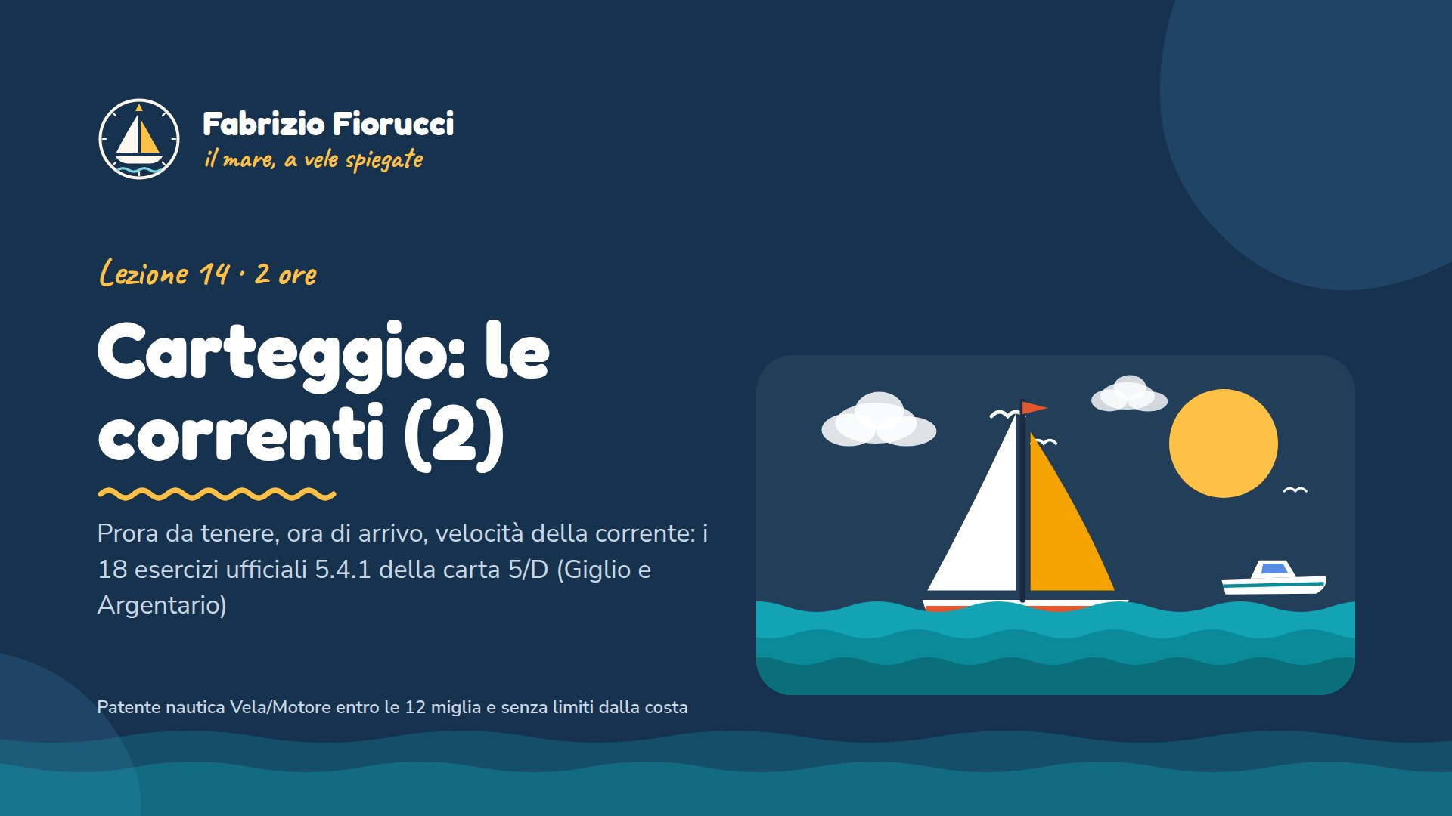
Notes:
Lezione 14. Esercizi ufficiali 5.4.1 (carta 5/D, 18 esercizi) dell'Allegato A al DD 131/2022. Carte ridisegnate da OpenStreetMap; all'esame si lavora sulle carte dell'IIM.

Slide 2
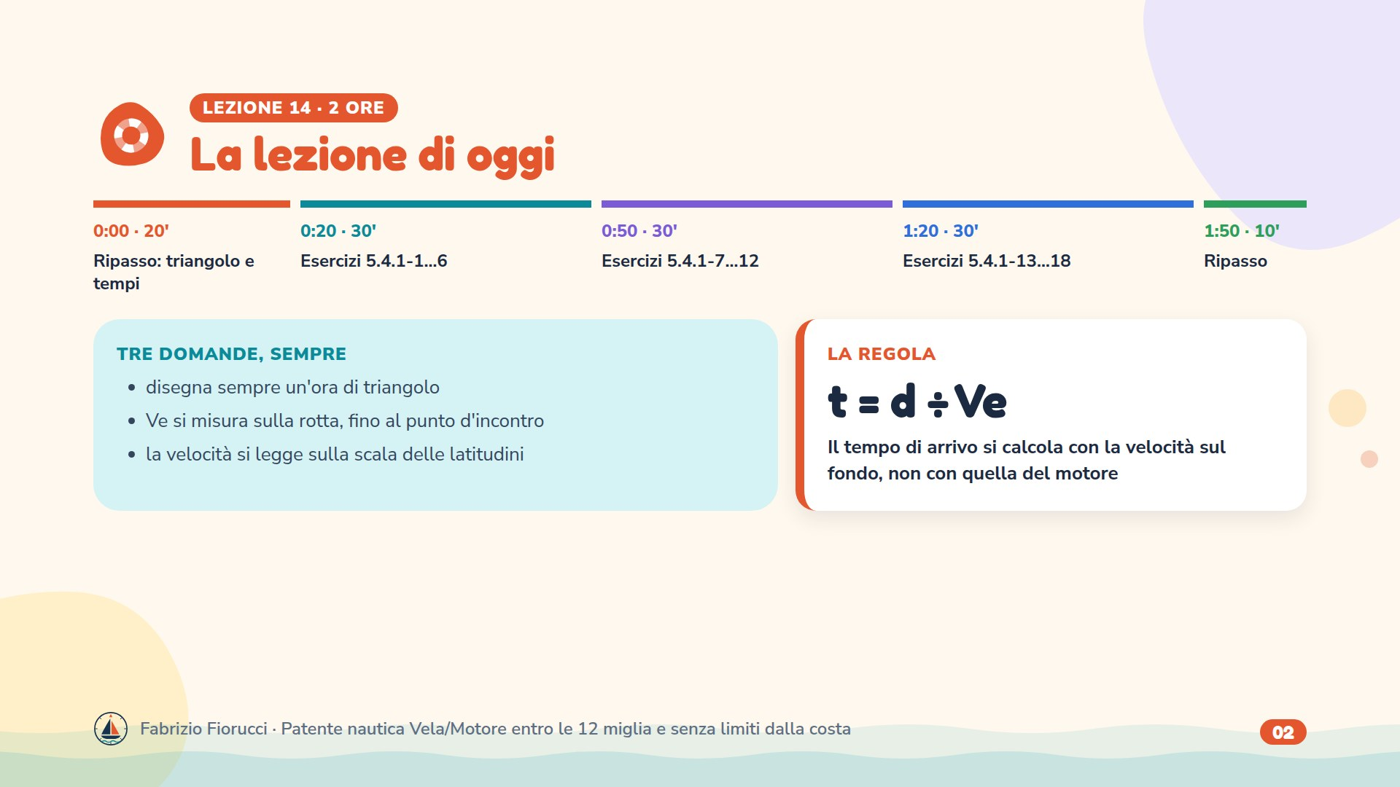
Notes:
Come nelle lezioni 10-12: per ogni esercizio una slide con la traccia e una con il tracciamento, con il nostro risultato e la forchetta ufficiale.

Slide 3
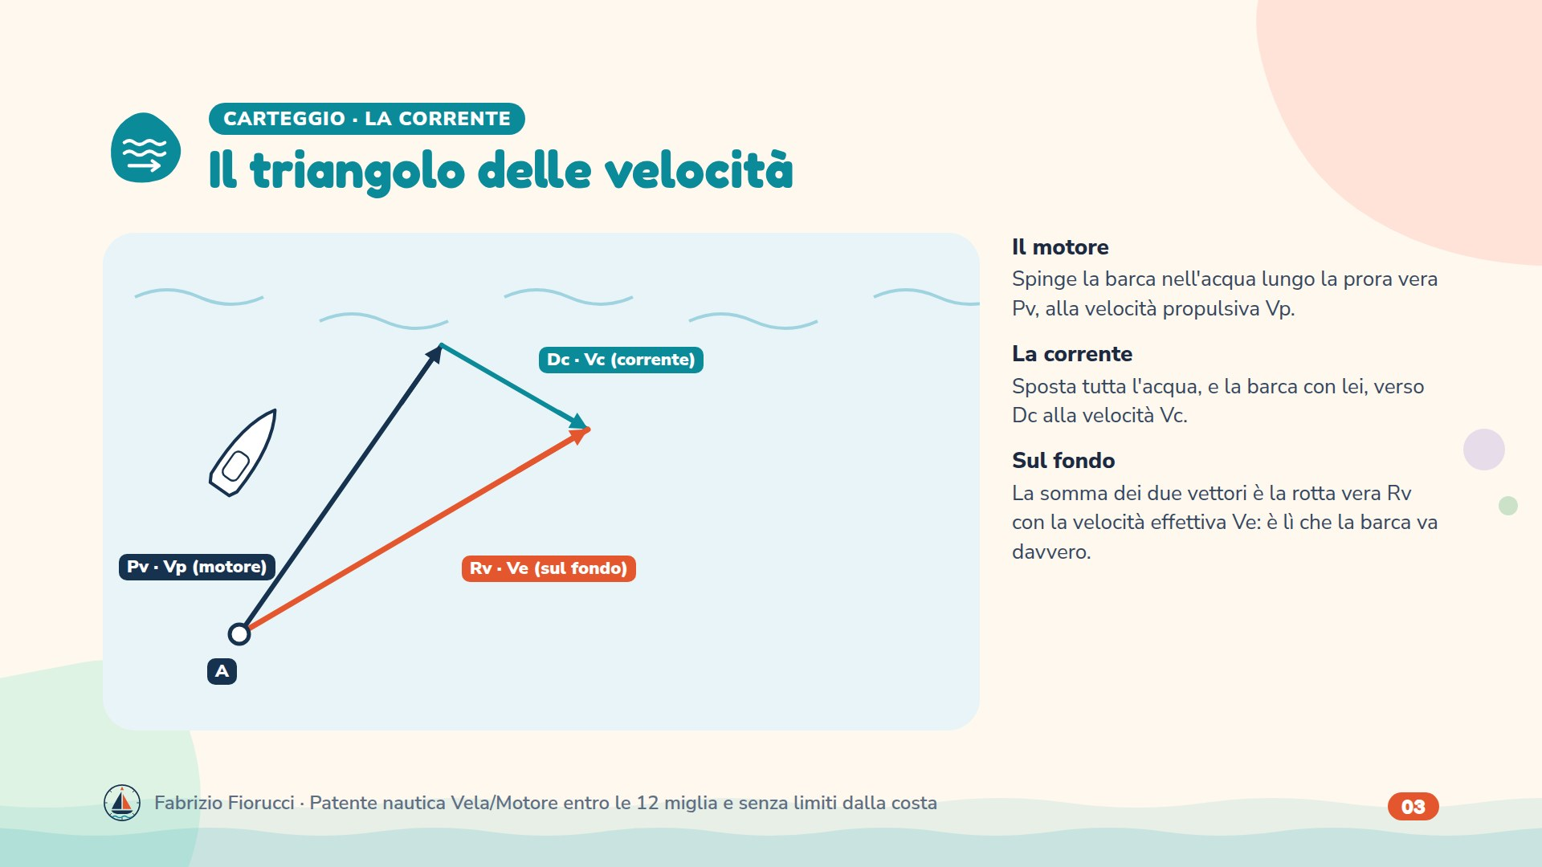
Notes:
Quiz 1.7.7-24, -25, -27 (deriva e corrente). In carteggio si disegna un'ora di moto: un vettore lungo Vp miglia per la prora, uno lungo Vc miglia per la corrente. La terza lato è Rv e Ve.

Slide 4
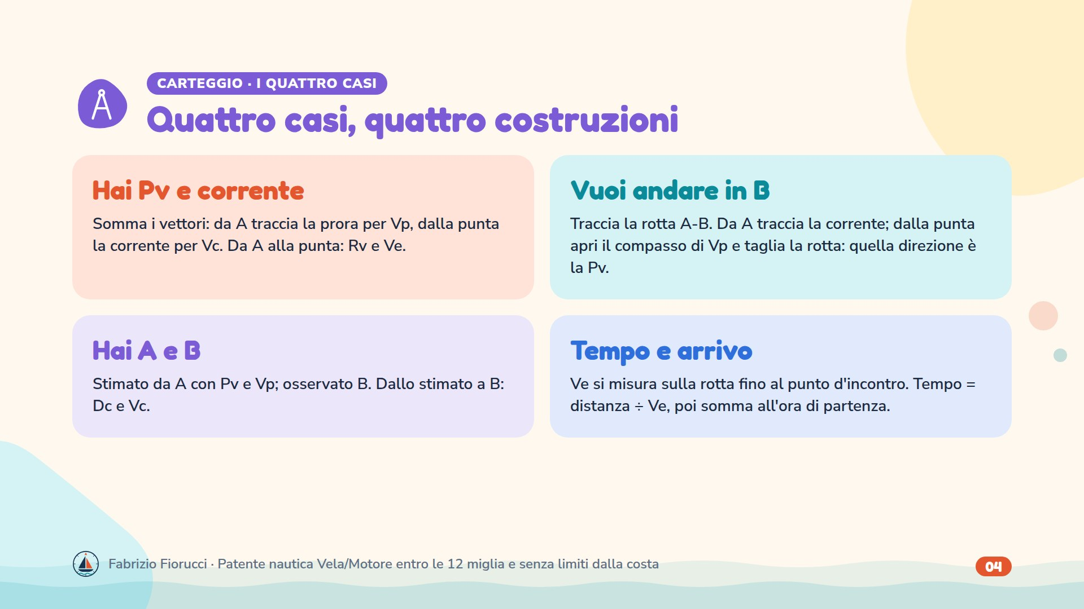
Notes:
Ogni esercizio di corrente è uno di questi quattro casi o una loro combinazione (per esempio 5.4.1-2: prima la Pv per andare in B, poi l'ora di arrivo con la Ve).

Slide 5
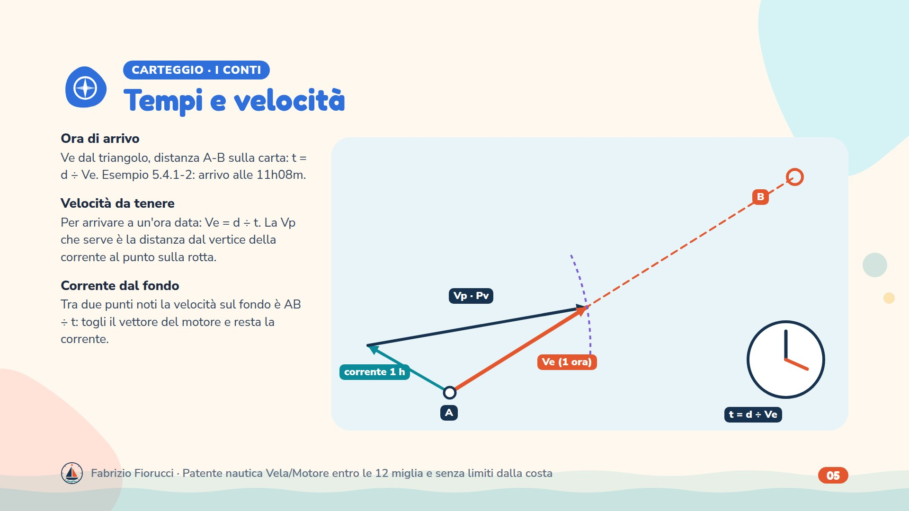
Notes:
5.4.1-9 (Vp da tenere), 5.4.1-10 e -16 (velocità della corrente), 5.4.1-18 (Ve). Il tempo si converte sempre in ore e minuti: 0,38 h = 23 minuti.

Slide 6
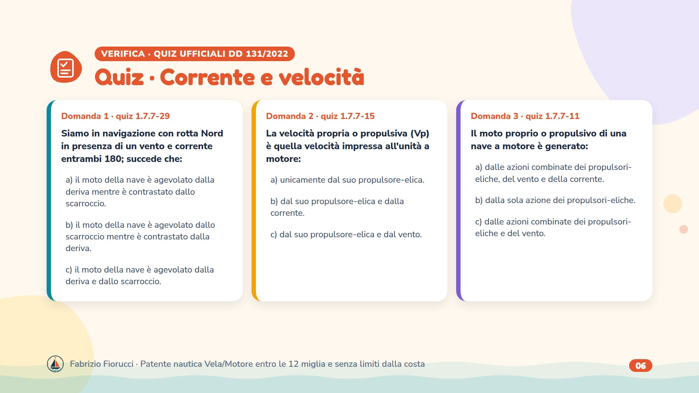
Notes:
Leggere le domande, lasciare un minuto per rispondere, poi passare alla slide con le risposte esatte.

Slide 7
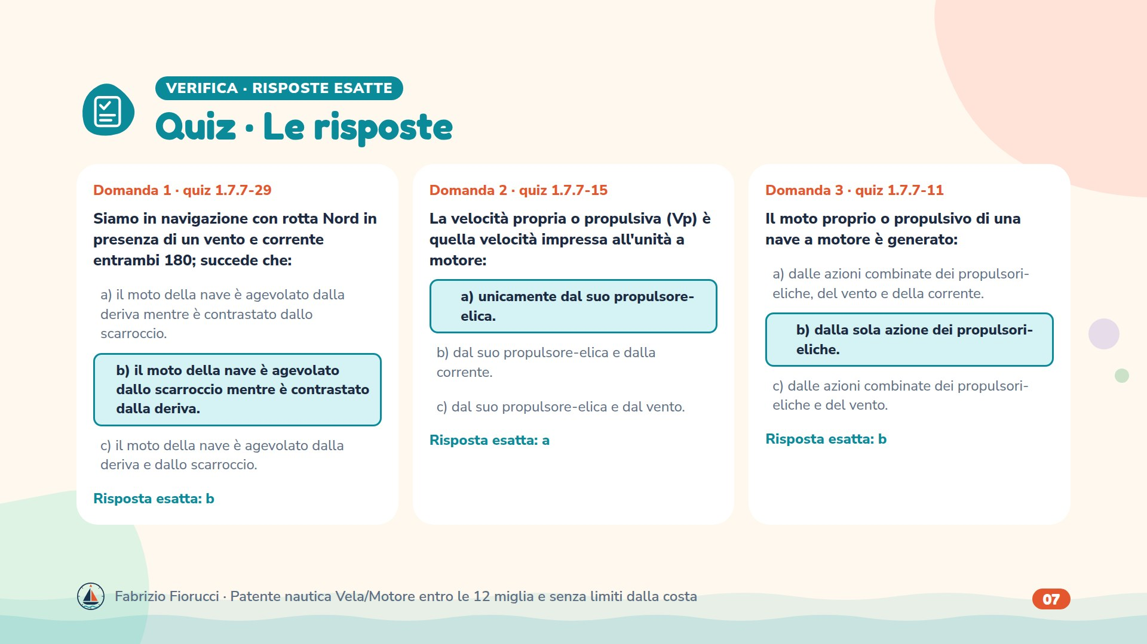
Notes:
Risposte: 1.7.7-29 → b) il moto della nave è agevolato dallo scarroccio mentre è contrastato dalla deriva.; 1.7.7-15 → a) unicamente dal suo propulsore-elica.; 1.7.7-11 → b) dalla sola azione dei propulsori-eliche.

Slide 8
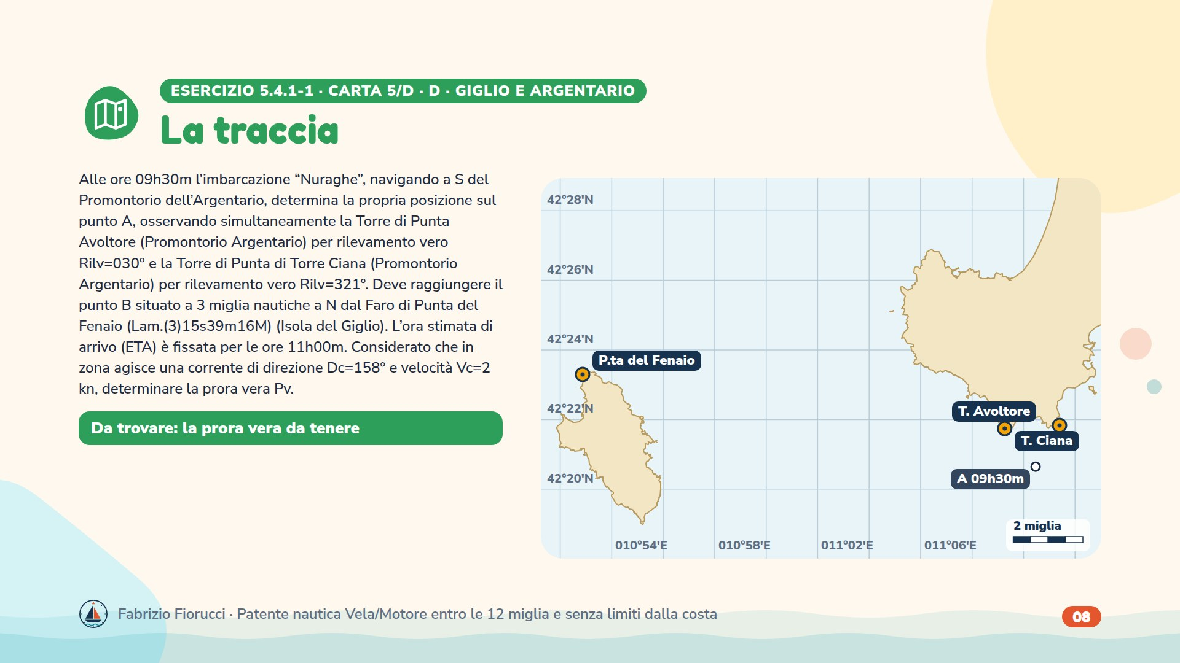
Notes:
Traccia ufficiale (Allegato A al DD 131/2022). Risposta ufficiale: Pv=277° ÷ 303°.

Slide 9
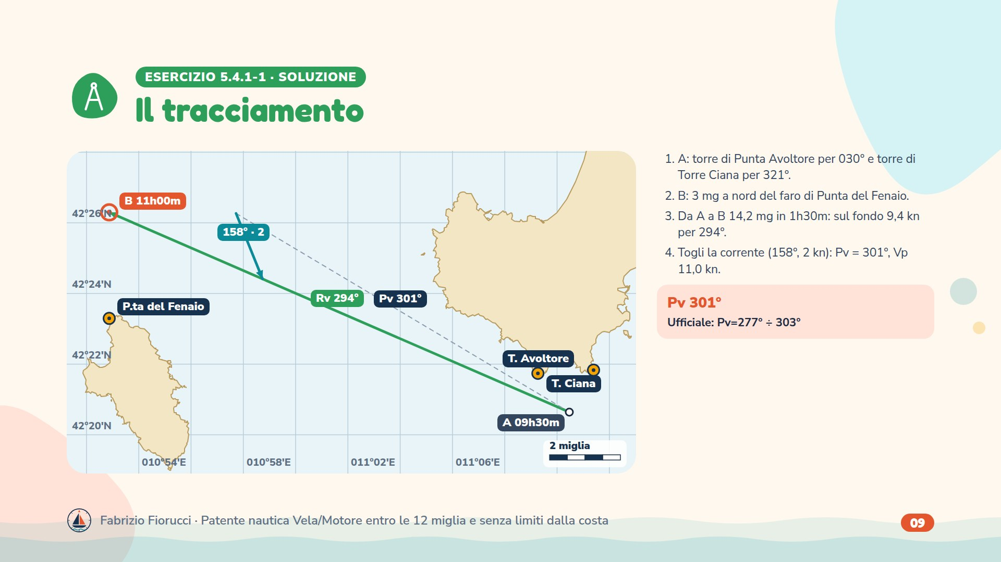
Notes:
Soluzione: A: torre di Punta Avoltore per 030° e torre di Torre Ciana per 321°. B: 3 mg a nord del faro di Punta del Fenaio. Da A a B 14,2 mg in 1h30m: sul fondo 9,4 kn per 294°. Togli la corrente (158°, 2 kn): Pv = 301°, Vp 11,0 kn. Risultato: Pv 301°. Ufficiale: Pv=277° ÷ 303°.

Slide 10
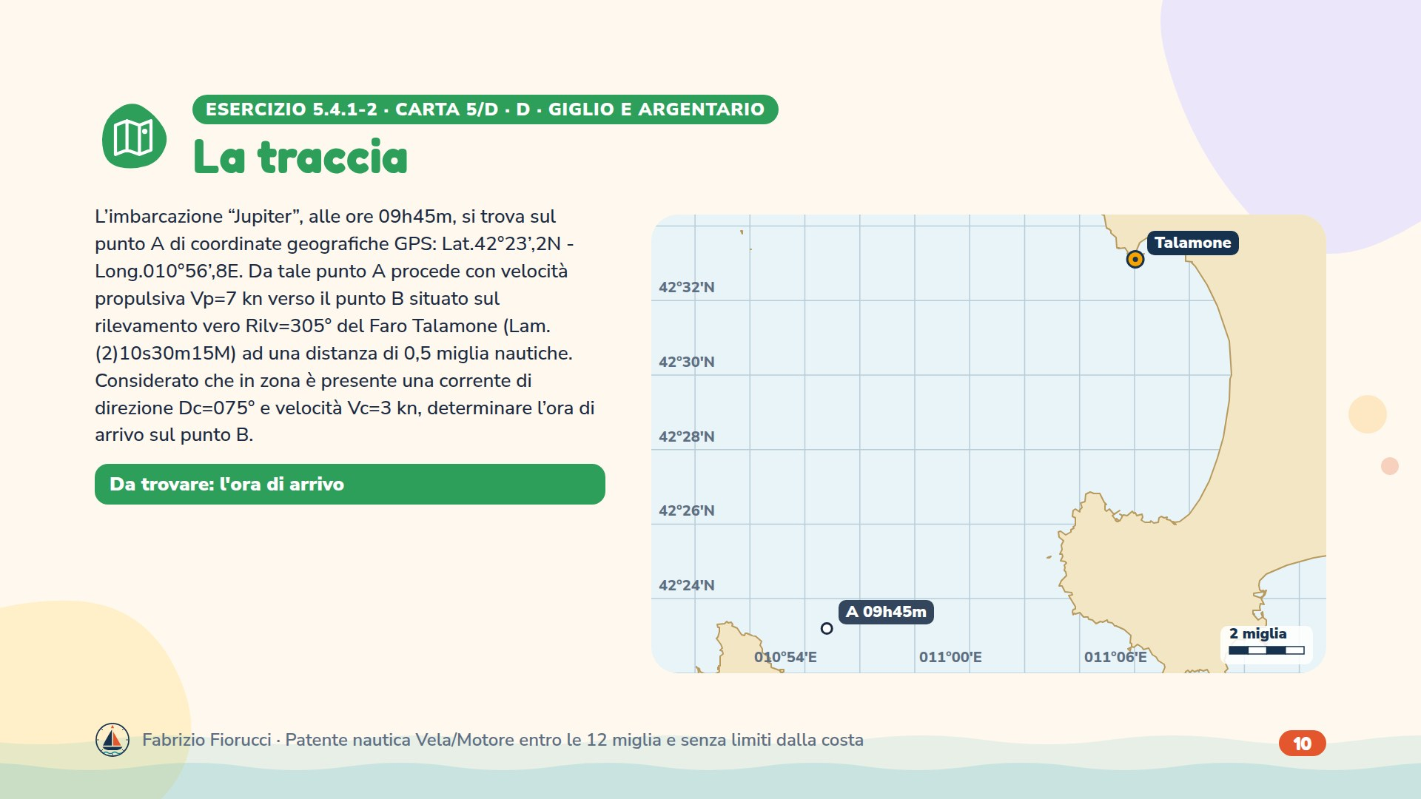
Notes:
Traccia ufficiale (Allegato A al DD 131/2022). Risposta ufficiale: ora di arrivo 11h06m ÷ 11h12m.

Slide 11
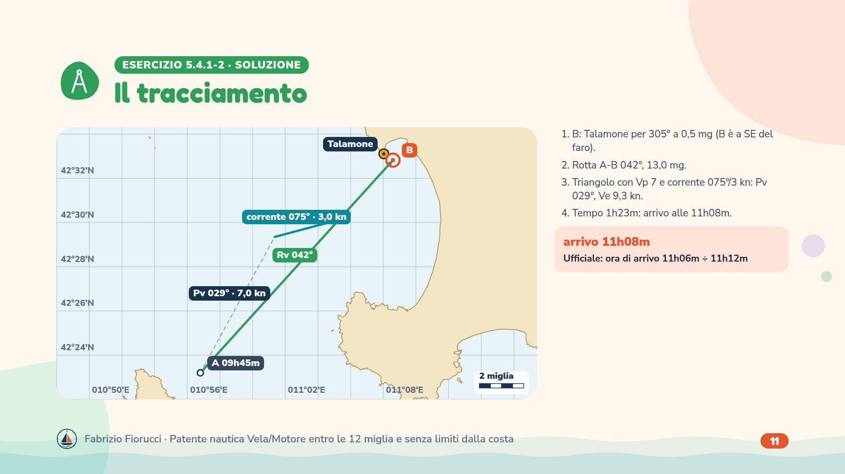
Notes:
Soluzione: B: Talamone per 305° a 0,5 mg (B è a SE del faro). Rotta A-B 042°, 13,0 mg. Triangolo con Vp 7 e corrente 075°/3 kn: Pv 029°, Ve 9,3 kn. Tempo 1h23m: arrivo alle 11h08m. Risultato: arrivo 11h08m. Ufficiale: ora di arrivo 11h06m ÷ 11h12m.

Slide 12
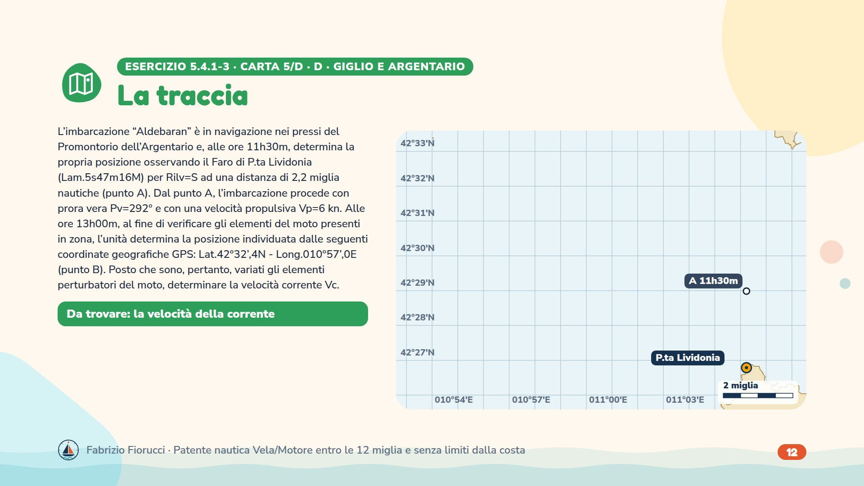
Notes:
Traccia ufficiale (Allegato A al DD 131/2022). Risposta ufficiale: Vc=0,7 kn ÷ 1,3 kn.

Slide 13
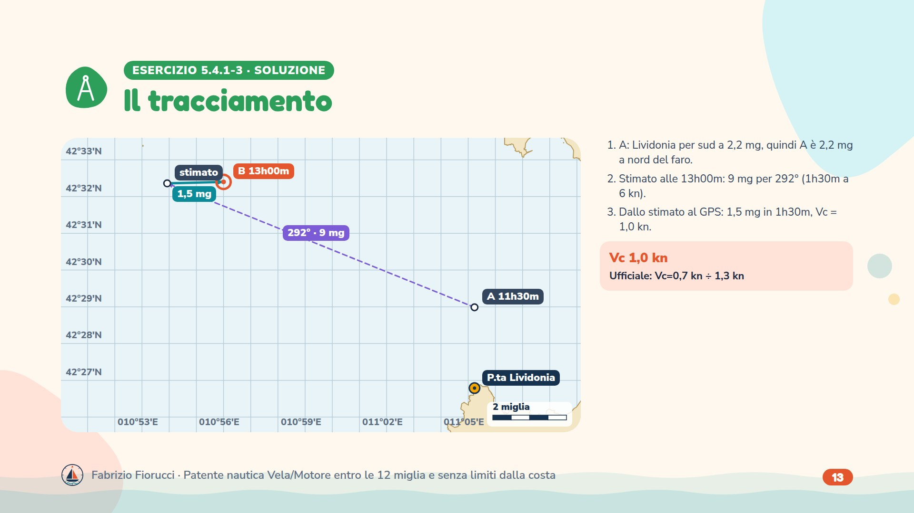
Notes:
Soluzione: A: Lividonia per sud a 2,2 mg, quindi A è 2,2 mg a nord del faro. Stimato alle 13h00m: 9 mg per 292° (1h30m a 6 kn). Dallo stimato al GPS: 1,5 mg in 1h30m, Vc = 1,0 kn. Risultato: Vc 1,0 kn. Ufficiale: Vc=0,7 kn ÷ 1,3 kn.

Slide 14
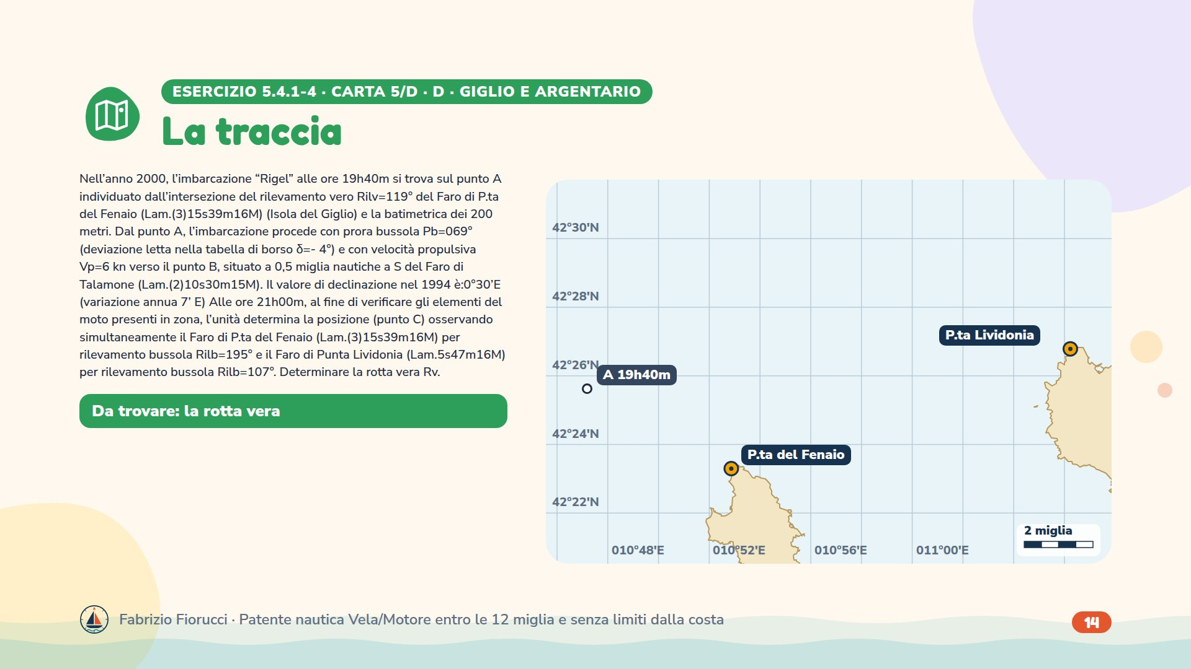
Notes:
Traccia ufficiale (Allegato A al DD 131/2022). Risposta ufficiale: Rv=055° ÷ 061°.

Slide 15
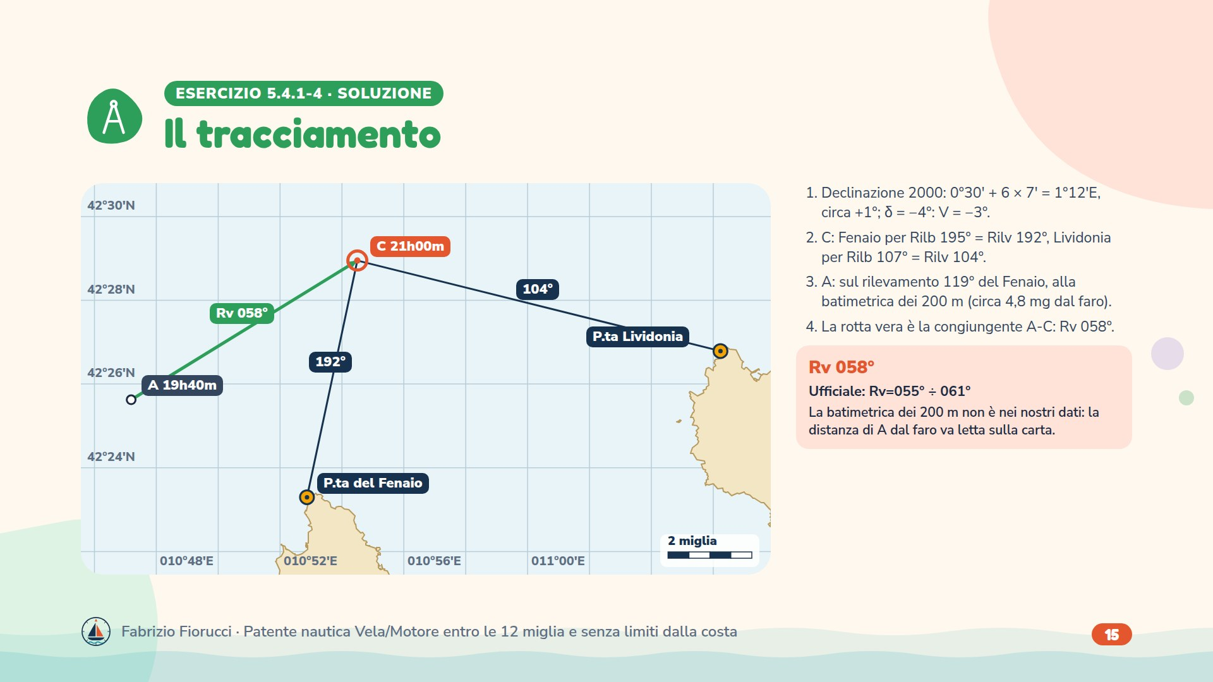
Notes:
Soluzione: Declinazione 2000: 0°30′ + 6 × 7′ = 1°12′E, circa +1°; δ = −4°: V = −3°. C: Fenaio per Rilb 195° = Rilv 192°, Lividonia per Rilb 107° = Rilv 104°. A: sul rilevamento 119° del Fenaio, alla batimetrica dei 200 m (circa 4,8 mg dal faro). La rotta vera è la congiungente A-C: Rv 058°. Risultato: Rv 058°. Ufficiale: Rv=055° ÷ 061°.

Slide 16
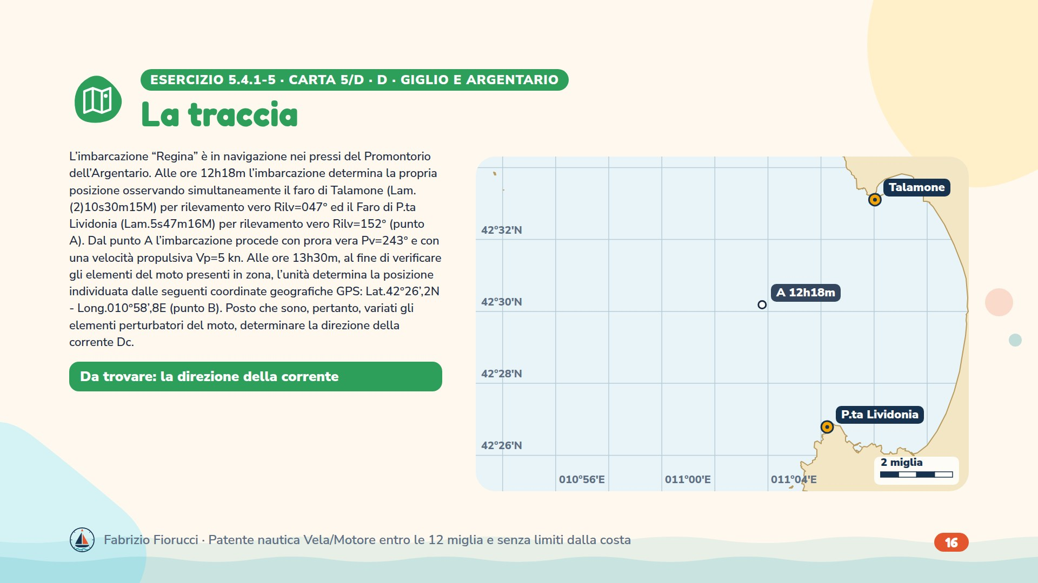
Notes:
Traccia ufficiale (Allegato A al DD 131/2022). Risposta ufficiale: Dc=124° ÷ 130°.

Slide 17
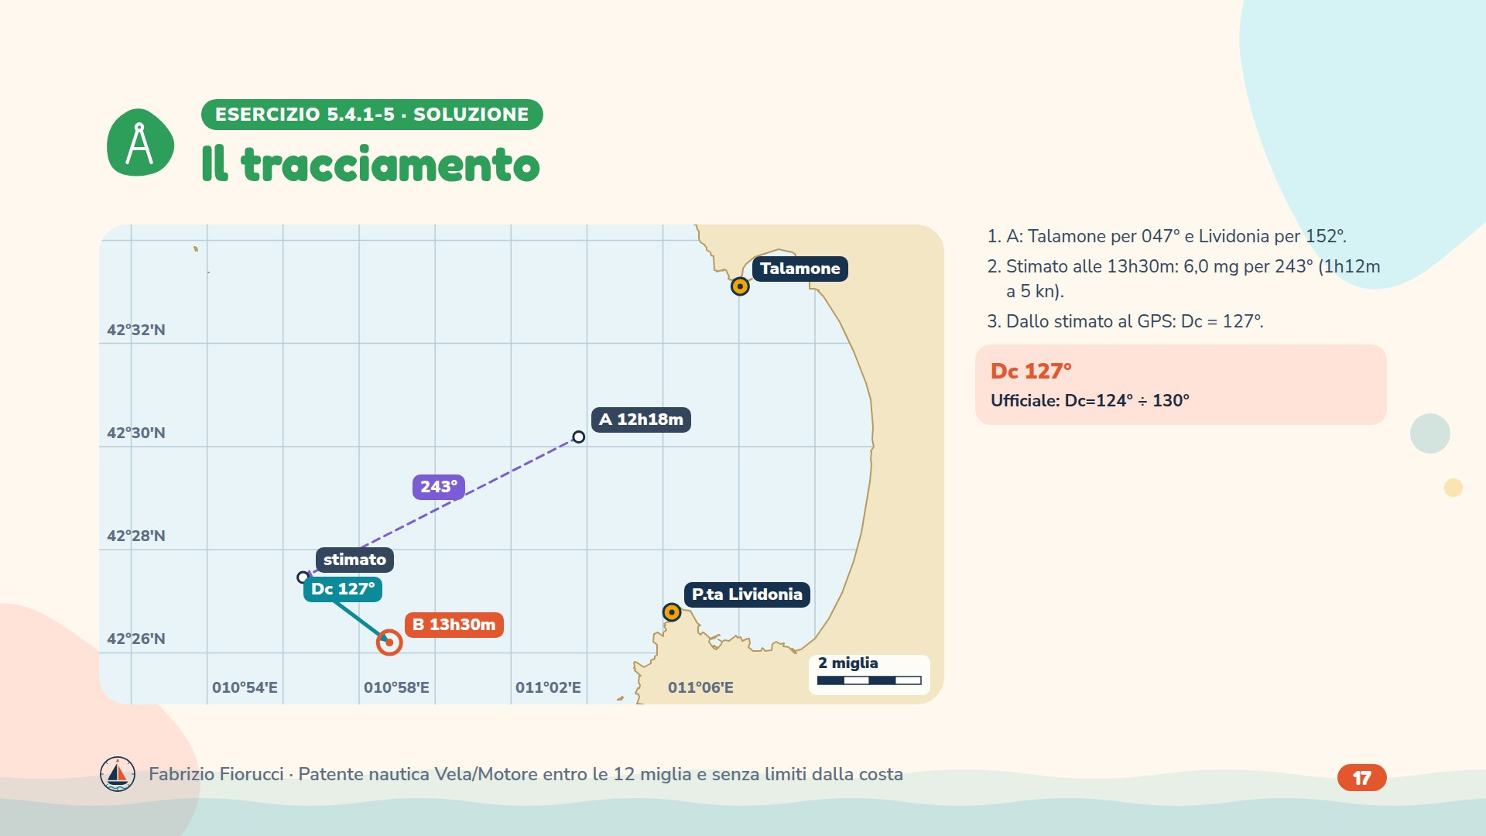
Notes:
Soluzione: A: Talamone per 047° e Lividonia per 152°. Stimato alle 13h30m: 6,0 mg per 243° (1h12m a 5 kn). Dallo stimato al GPS: Dc = 127°. Risultato: Dc 127°. Ufficiale: Dc=124° ÷ 130°.

Slide 18
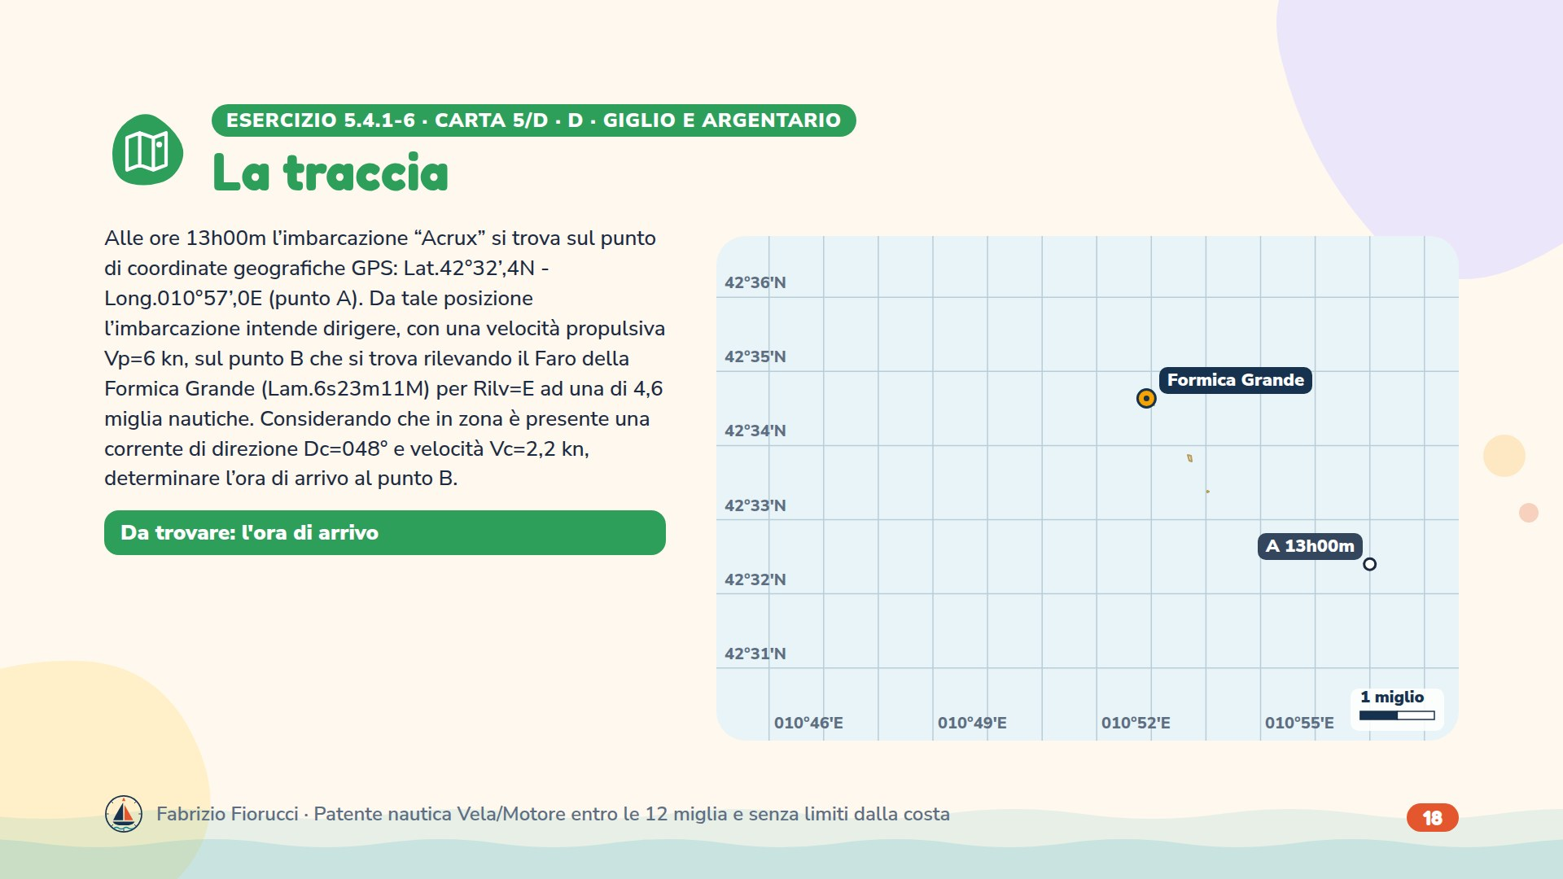
Notes:
Traccia ufficiale (Allegato A al DD 131/2022). Risposta ufficiale: ora di arrivo 14h44m ÷ 14h50m.

Slide 19
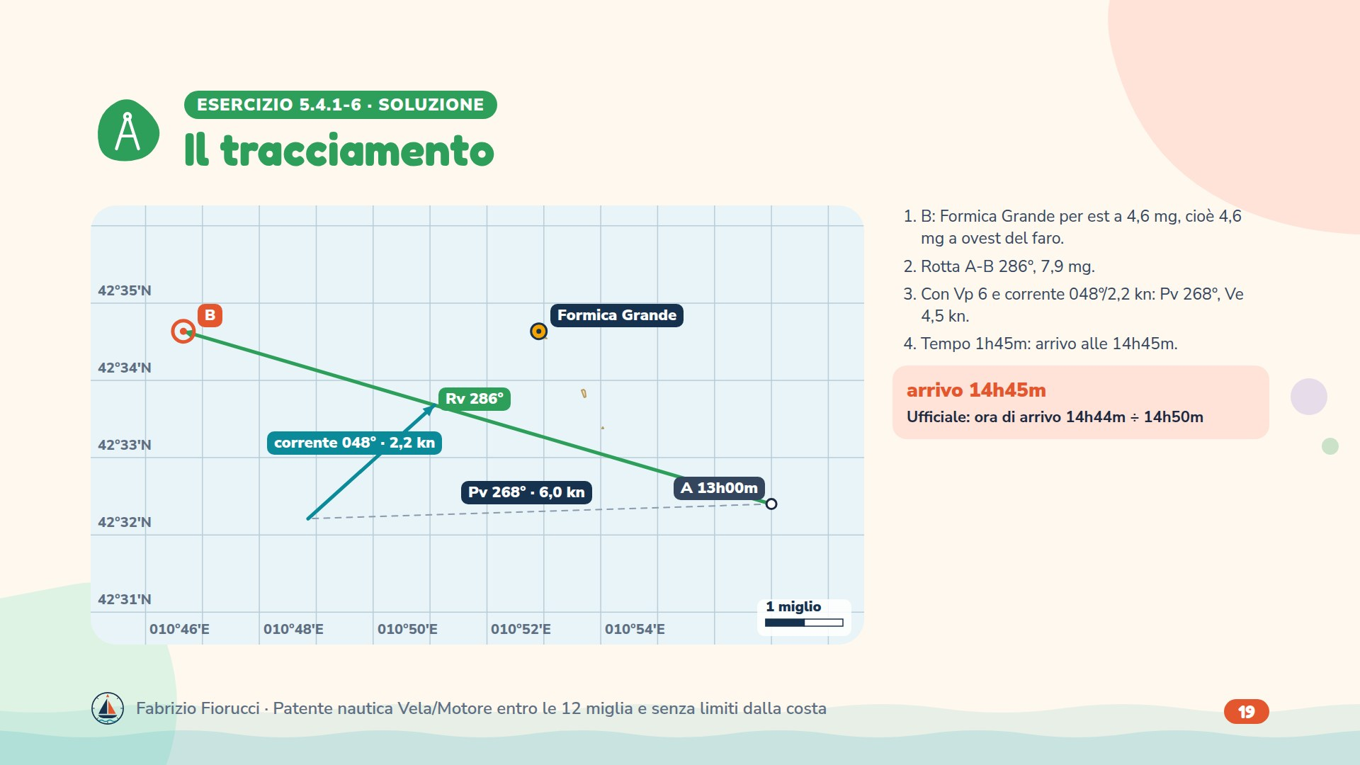
Notes:
Soluzione: B: Formica Grande per est a 4,6 mg, cioè 4,6 mg a ovest del faro. Rotta A-B 286°, 7,9 mg. Con Vp 6 e corrente 048°/2,2 kn: Pv 268°, Ve 4,5 kn. Tempo 1h45m: arrivo alle 14h45m. Risultato: arrivo 14h45m. Ufficiale: ora di arrivo 14h44m ÷ 14h50m.

Slide 20
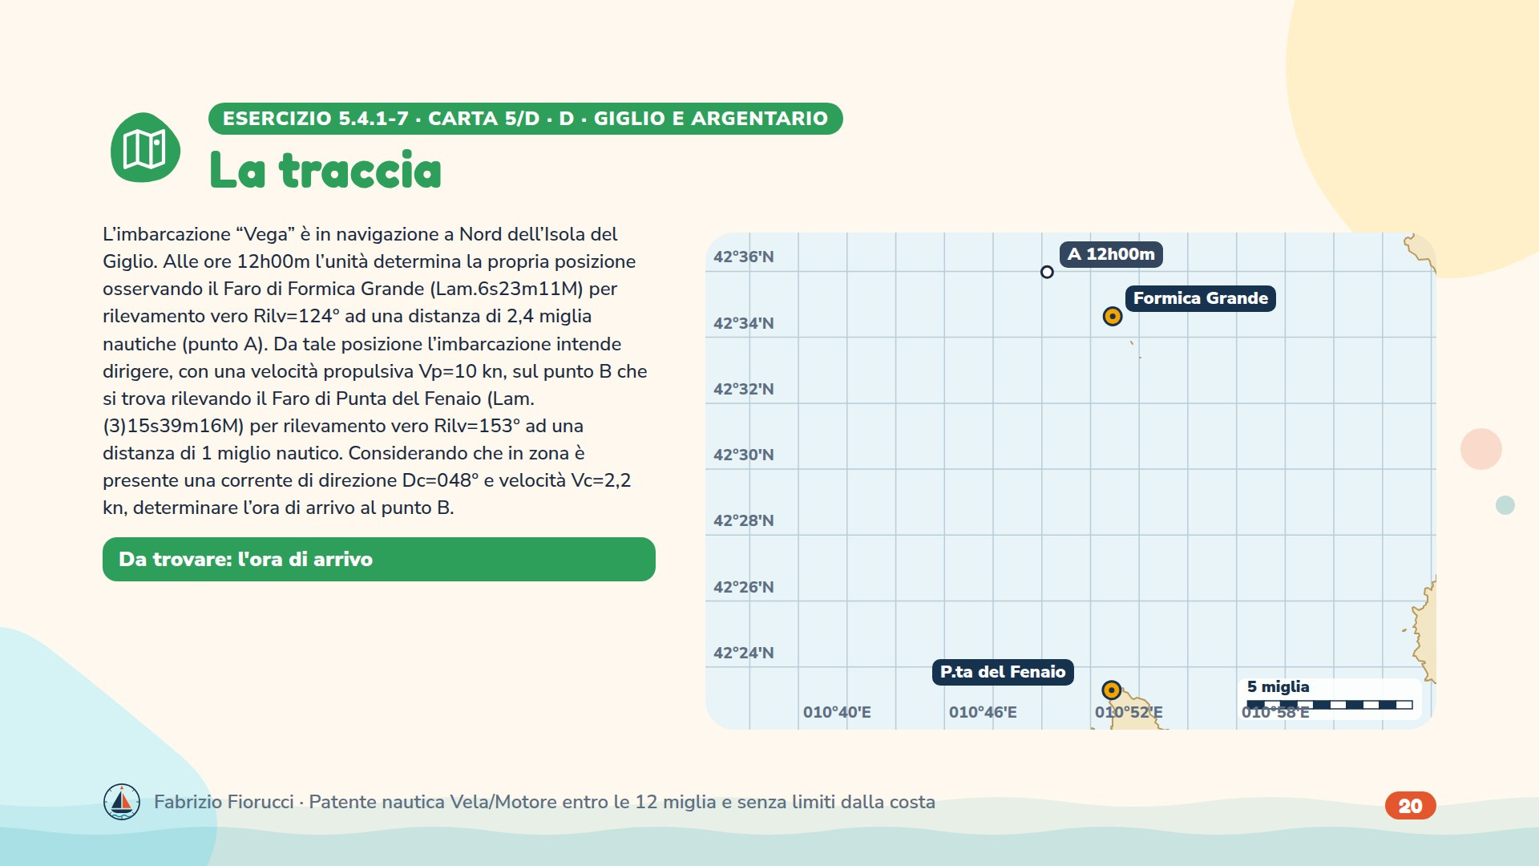
Notes:
Traccia ufficiale (Allegato A al DD 131/2022). Risposta ufficiale: ora di arrivo 13h20m ÷ 13h26m.

Slide 21
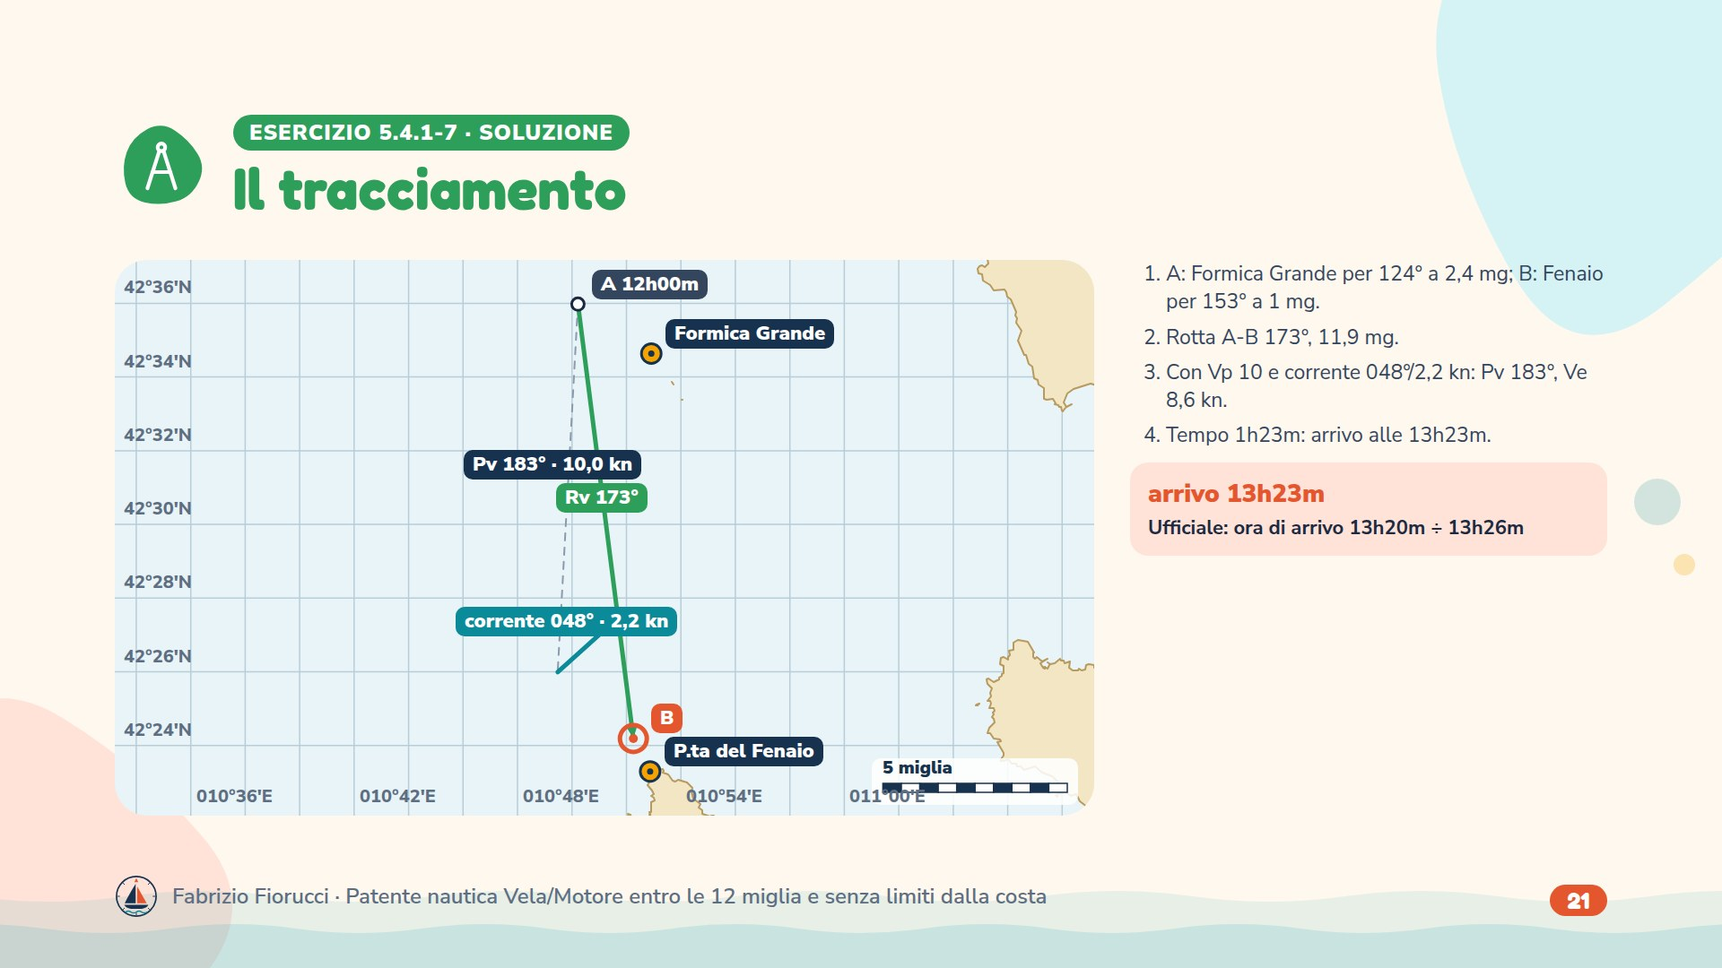
Notes:
Soluzione: A: Formica Grande per 124° a 2,4 mg; B: Fenaio per 153° a 1 mg. Rotta A-B 173°, 11,9 mg. Con Vp 10 e corrente 048°/2,2 kn: Pv 183°, Ve 8,6 kn. Tempo 1h23m: arrivo alle 13h23m. Risultato: arrivo 13h23m. Ufficiale: ora di arrivo 13h20m ÷ 13h26m.

Slide 22
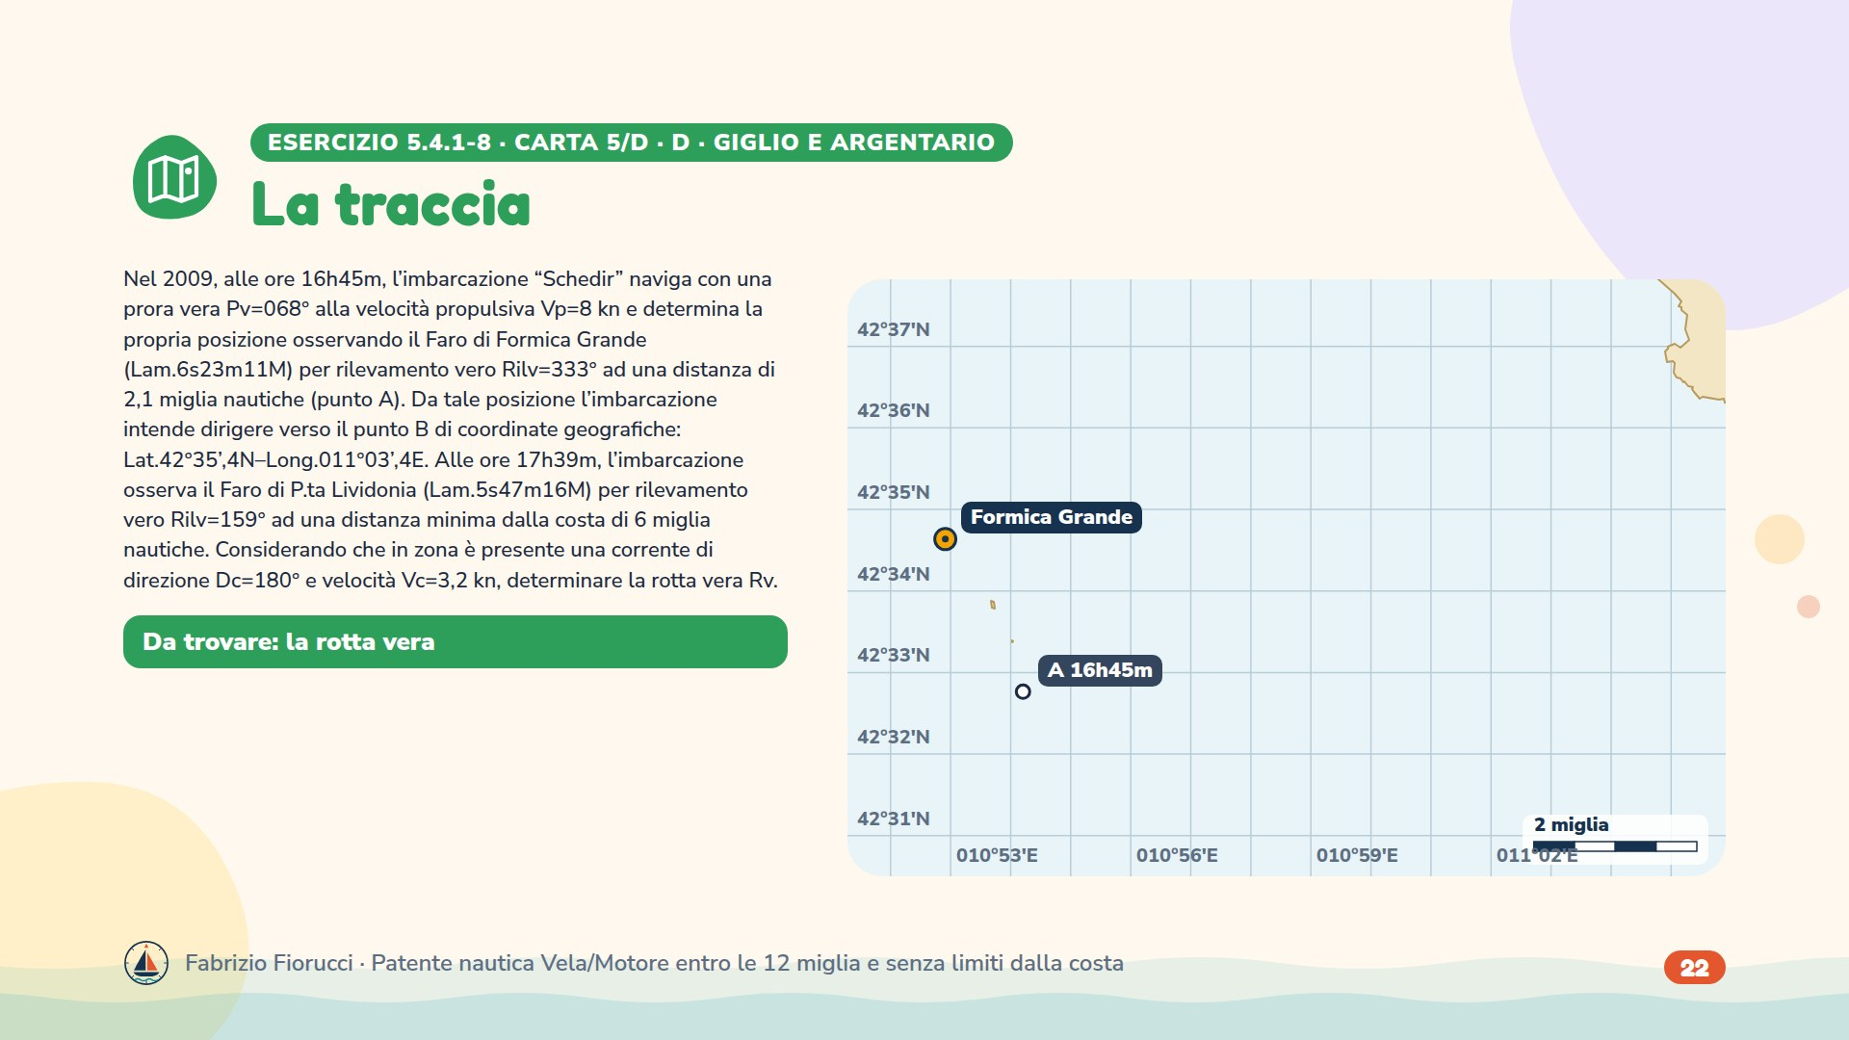
Notes:
Traccia ufficiale (Allegato A al DD 131/2022). Risposta ufficiale: Rv=089° ÷ 095°.

Slide 23
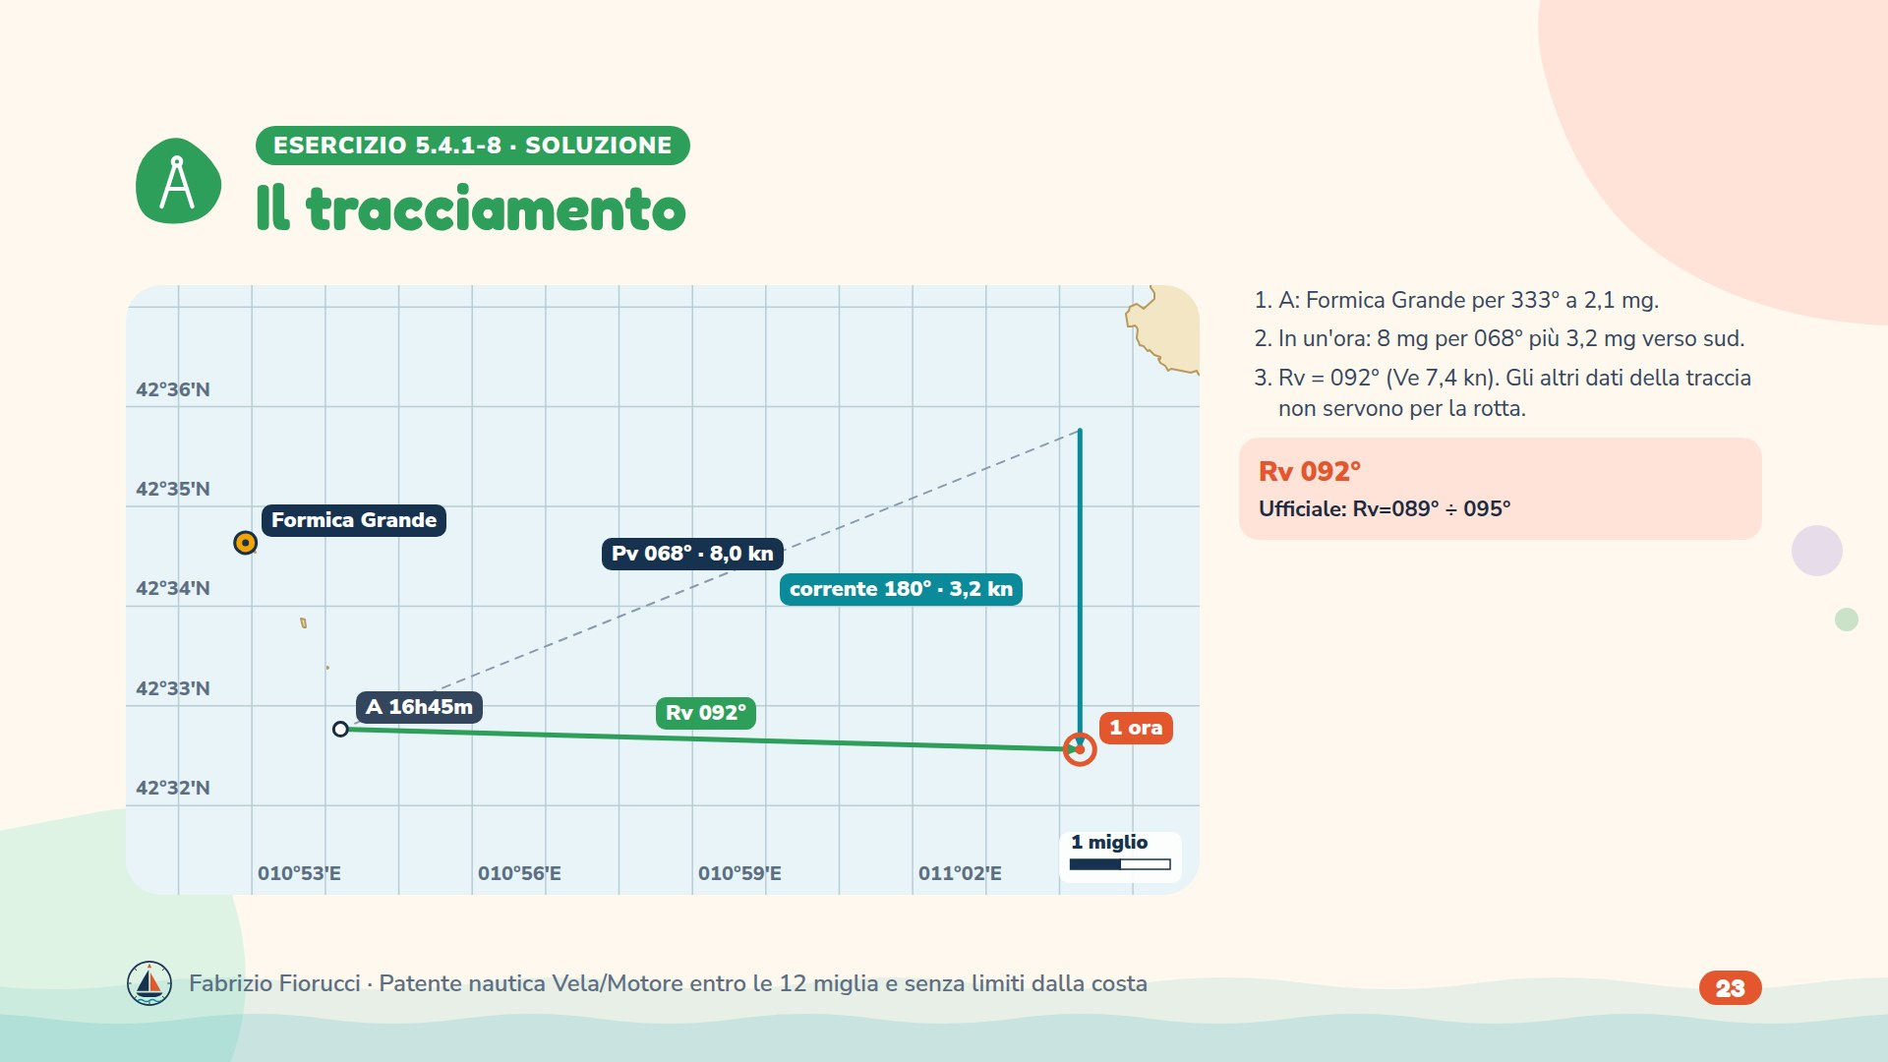
Notes:
Soluzione: A: Formica Grande per 333° a 2,1 mg. In un'ora: 8 mg per 068° più 3,2 mg verso sud. Rv = 092° (Ve 7,4 kn). Gli altri dati della traccia non servono per la rotta. Risultato: Rv 092°. Ufficiale: Rv=089° ÷ 095°.

Slide 24
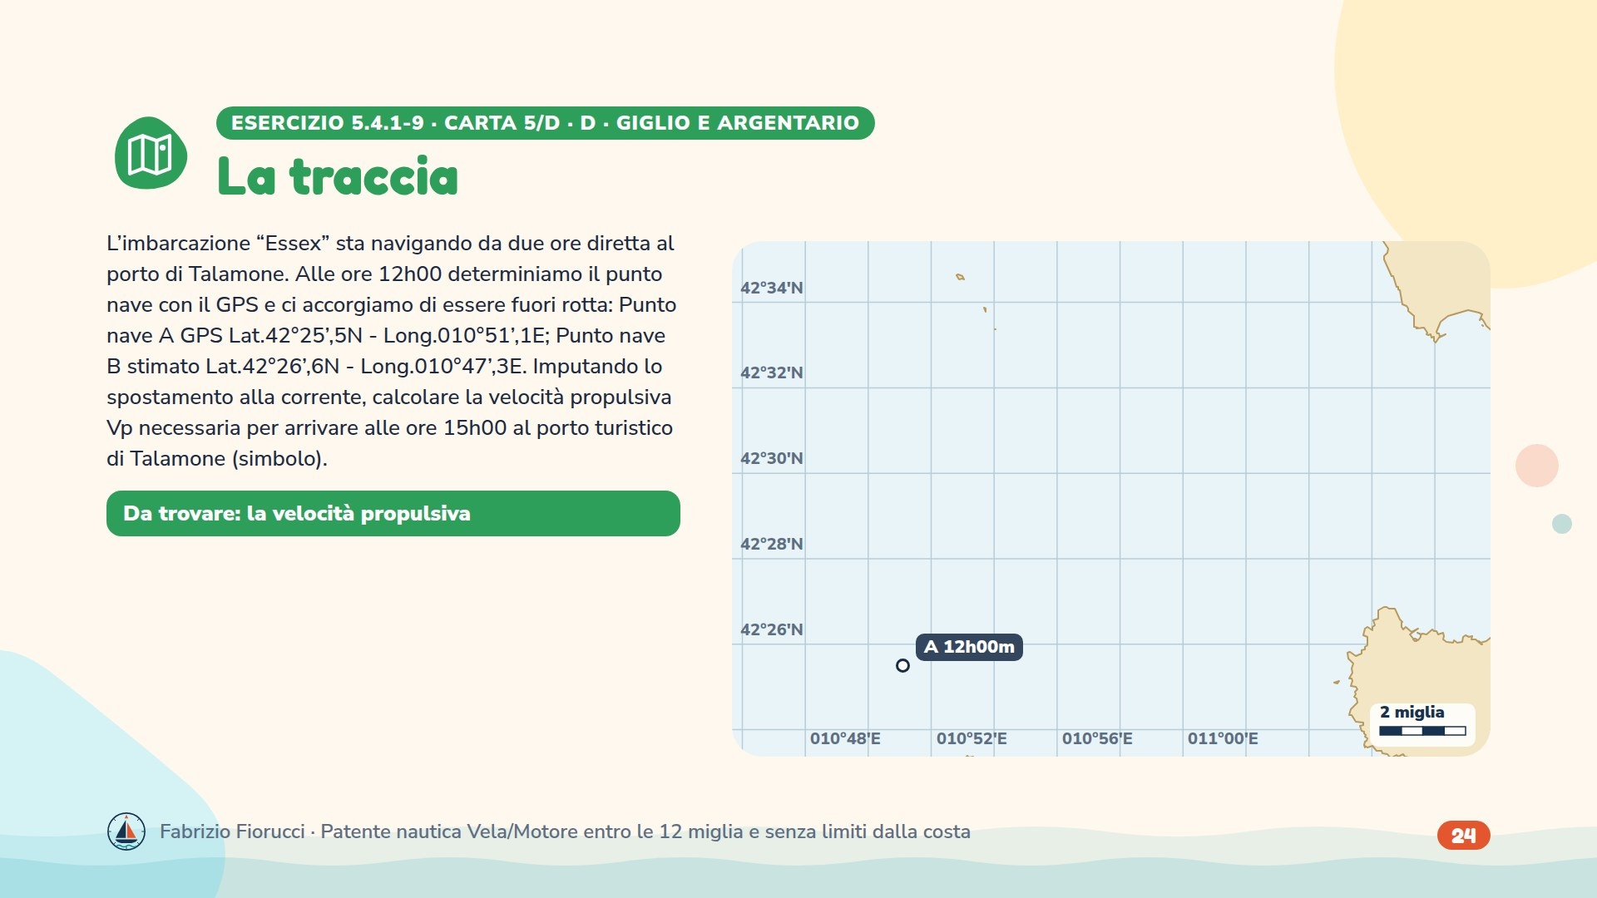
Notes:
Traccia ufficiale (Allegato A al DD 131/2022). Risposta ufficiale: Vp=3,9 ÷ 4,5 kn.

Slide 25
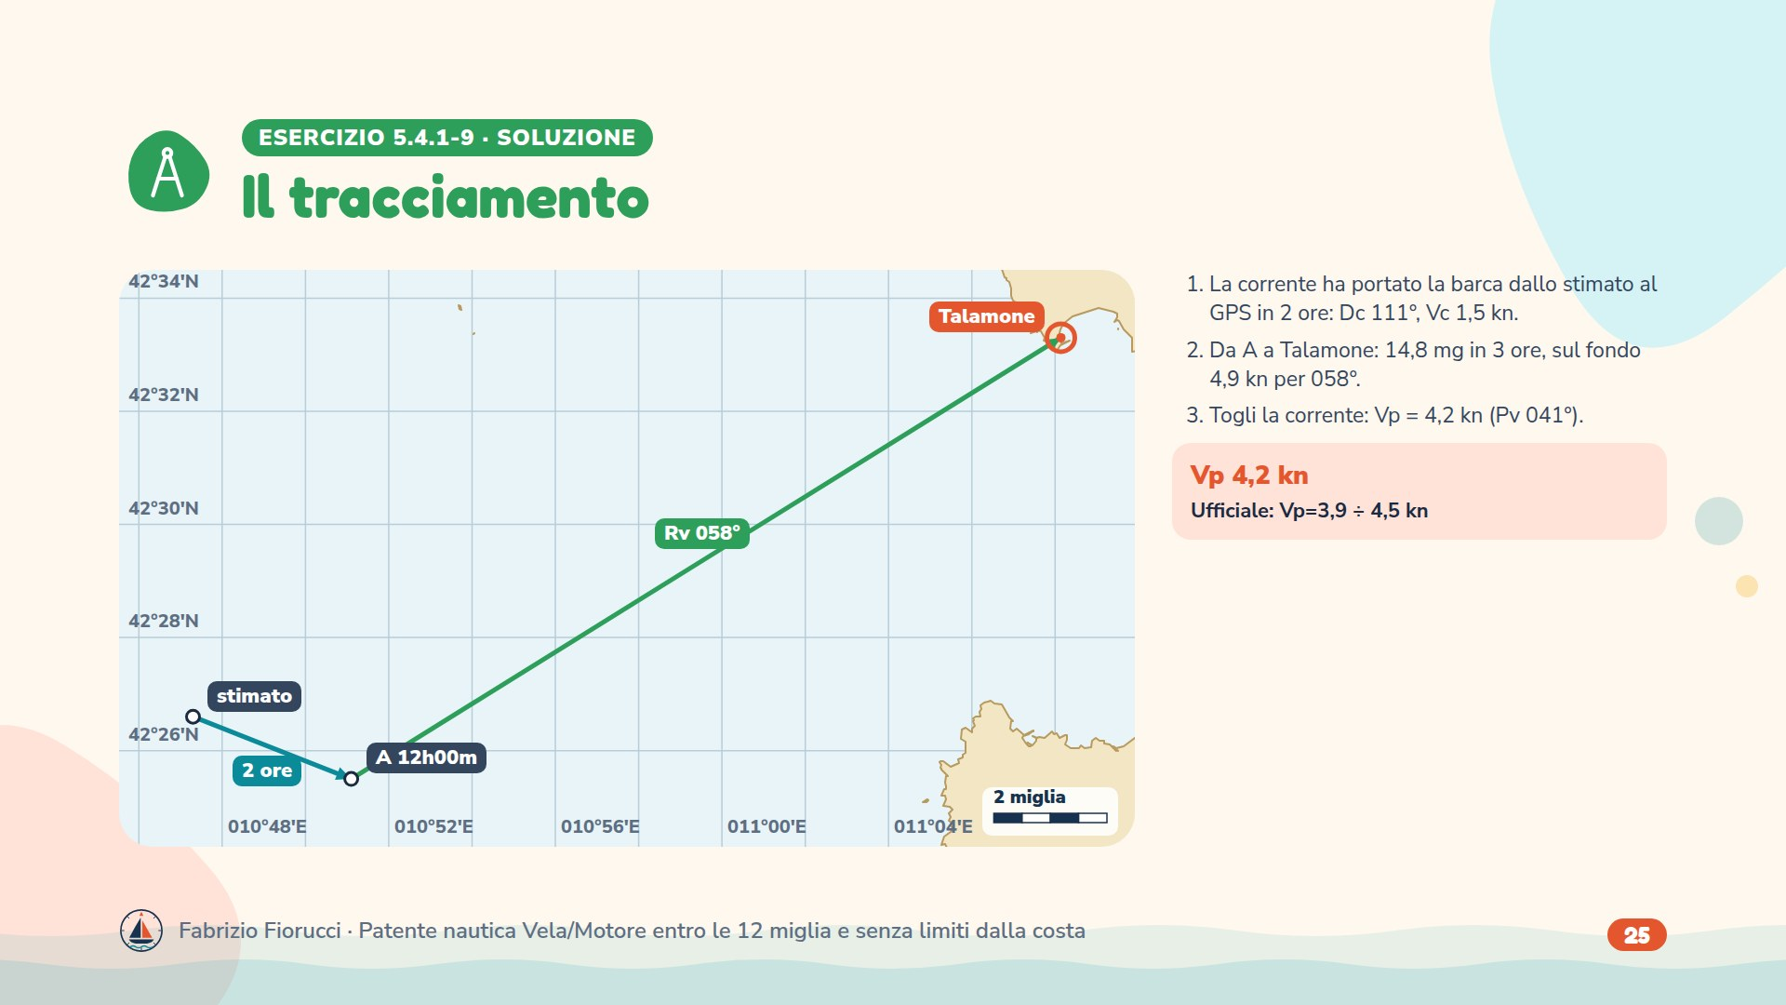
Notes:
Soluzione: La corrente ha portato la barca dallo stimato al GPS in 2 ore: Dc 111°, Vc 1,5 kn. Da A a Talamone: 14,8 mg in 3 ore, sul fondo 4,9 kn per 058°. Togli la corrente: Vp = 4,2 kn (Pv 041°). Risultato: Vp 4,2 kn. Ufficiale: Vp=3,9 ÷ 4,5 kn.

Slide 26
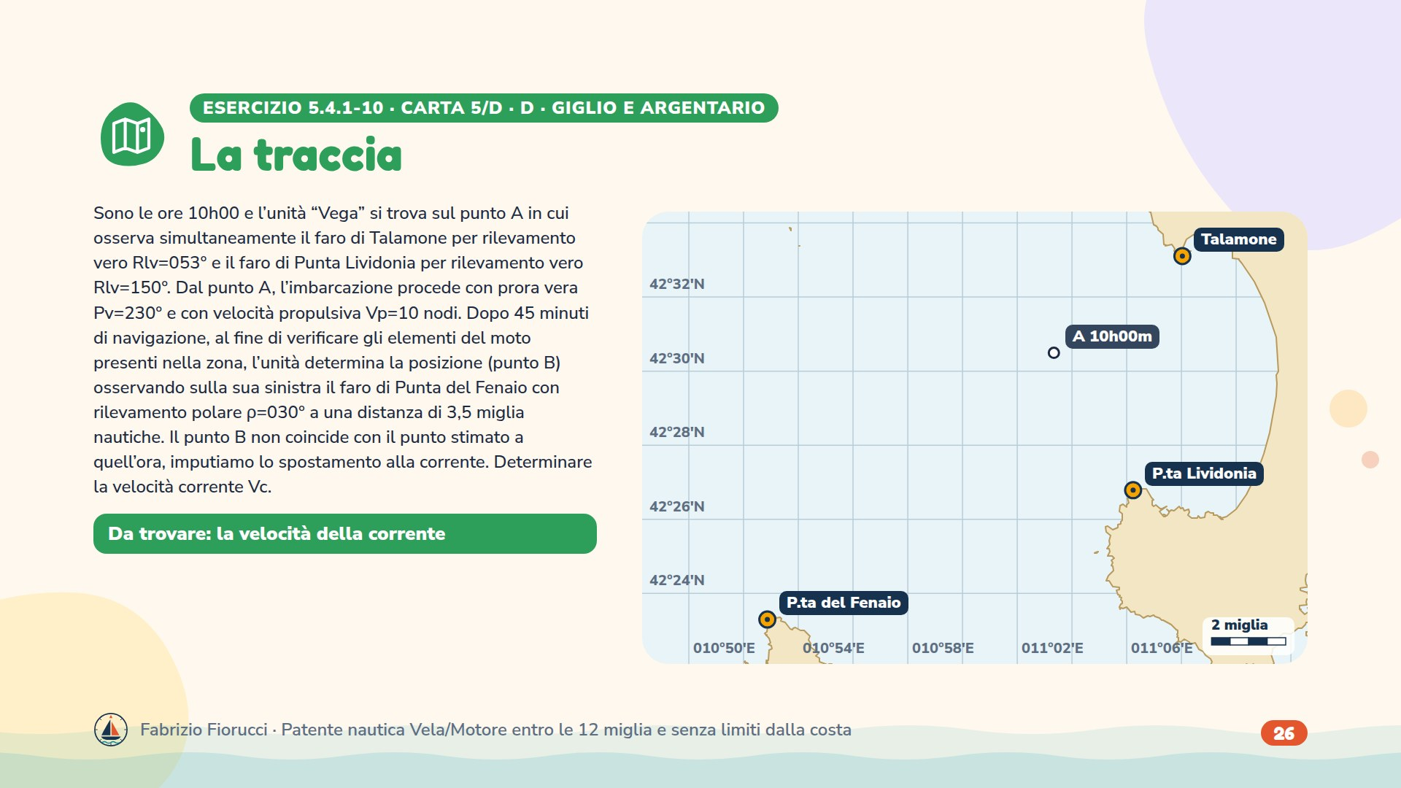
Notes:
Traccia ufficiale (Allegato A al DD 131/2022). Risposta ufficiale: Vc=1,3 ÷ 1,9 kn.

Slide 27
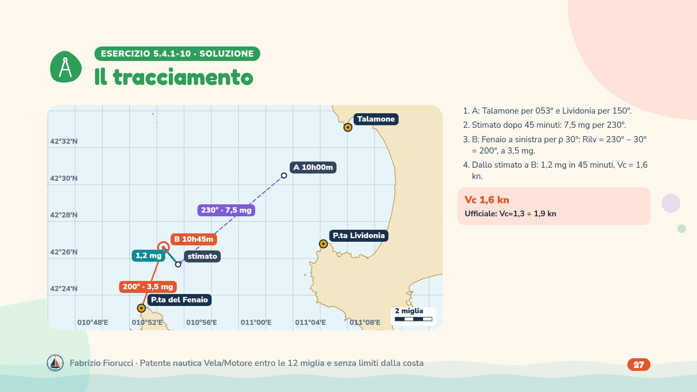
Notes:
Soluzione: A: Talamone per 053° e Lividonia per 150°. Stimato dopo 45 minuti: 7,5 mg per 230°. B: Fenaio a sinistra per ρ 30°: Rilv = 230° − 30° = 200°, a 3,5 mg. Dallo stimato a B: 1,2 mg in 45 minuti, Vc = 1,6 kn. Risultato: Vc 1,6 kn. Ufficiale: Vc=1,3 ÷ 1,9 kn.

Slide 28
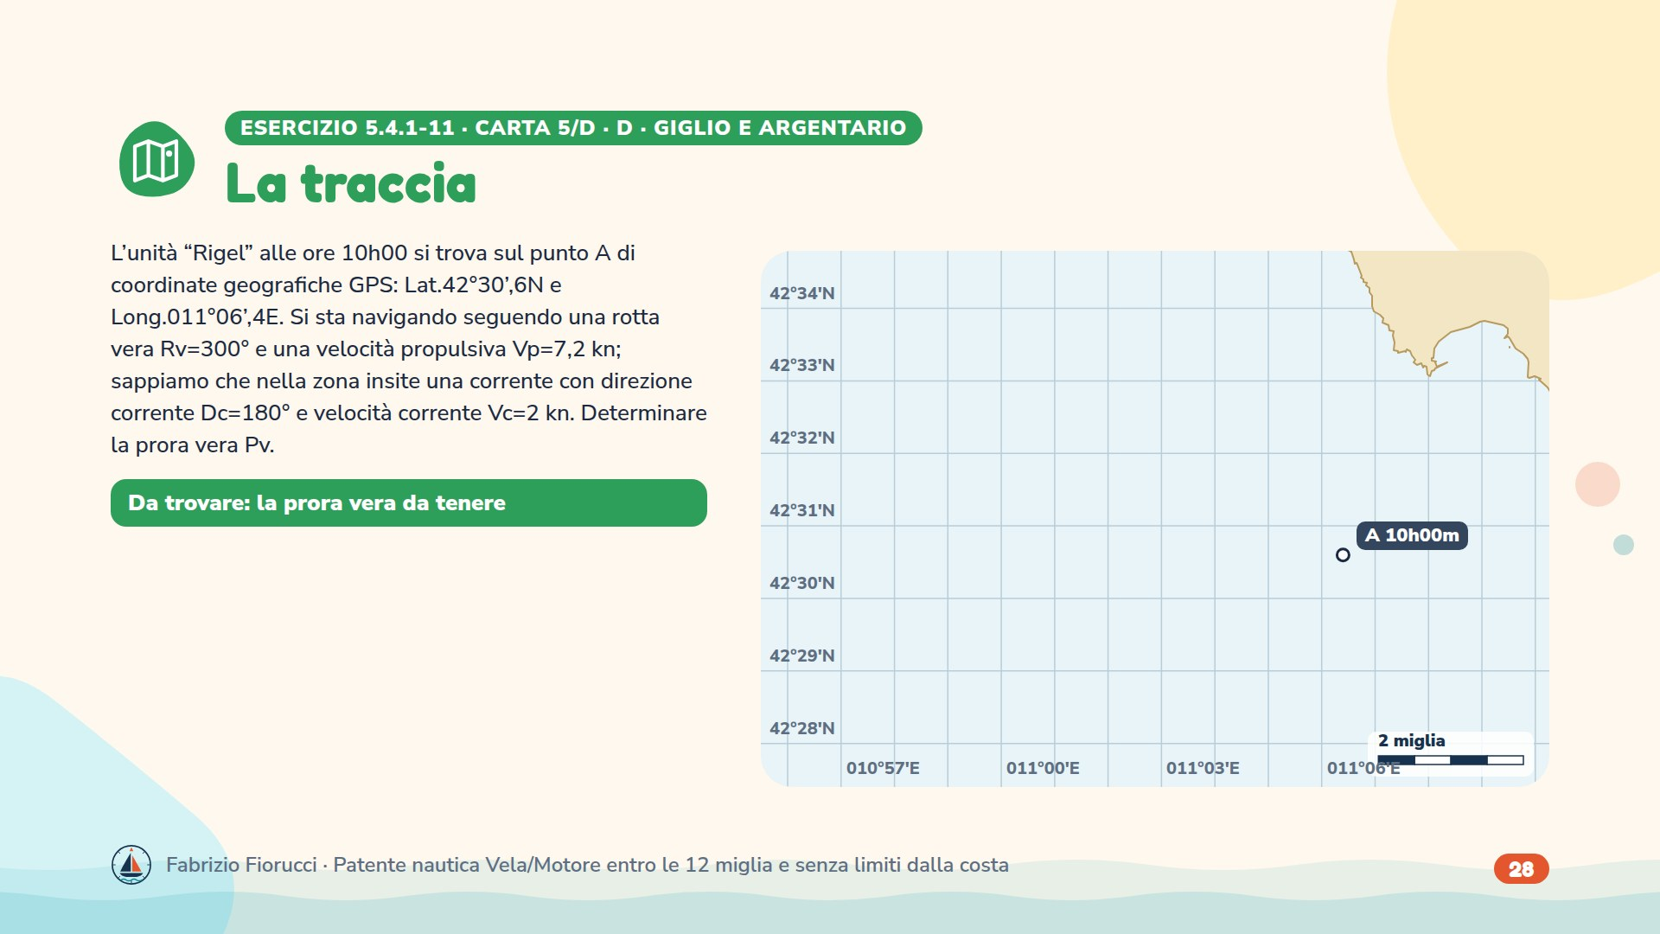
Notes:
Traccia ufficiale (Allegato A al DD 131/2022). Risposta ufficiale: Pv=310° ÷ 316°.

Slide 29
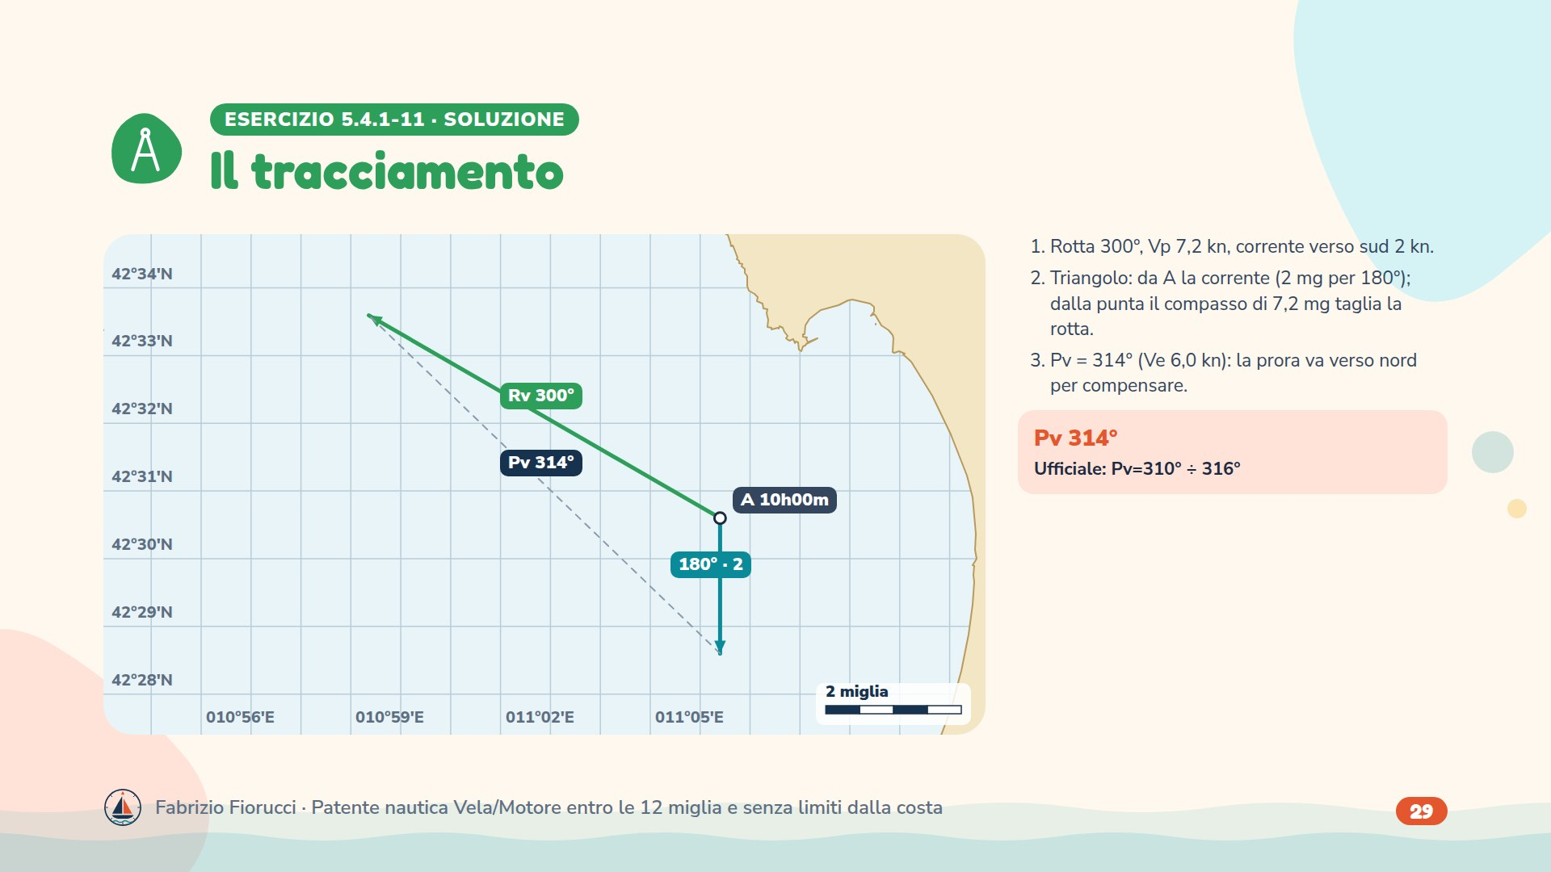
Notes:
Soluzione: Rotta 300°, Vp 7,2 kn, corrente verso sud 2 kn. Triangolo: da A la corrente (2 mg per 180°); dalla punta il compasso di 7,2 mg taglia la rotta. Pv = 314° (Ve 6,0 kn): la prora va verso nord per compensare. Risultato: Pv 314°. Ufficiale: Pv=310° ÷ 316°.

Slide 30
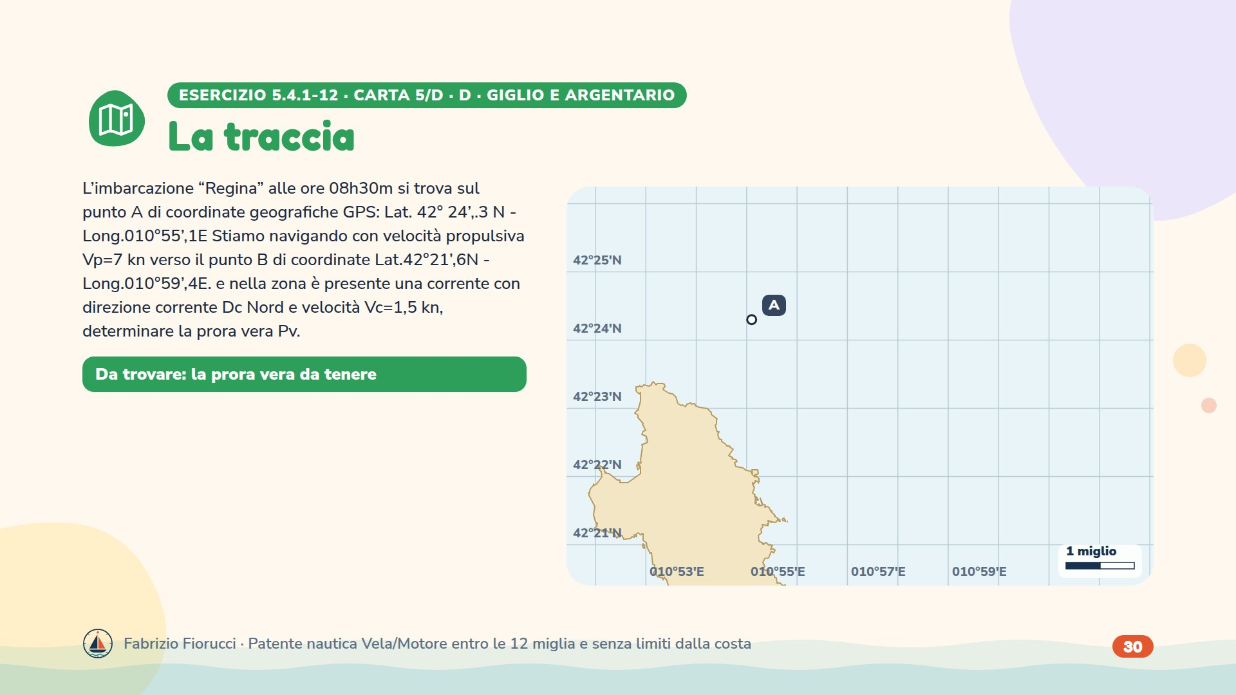
Notes:
Traccia ufficiale (Allegato A al DD 131/2022). Risposta ufficiale: Pv=136° ÷ 142°.

Slide 31
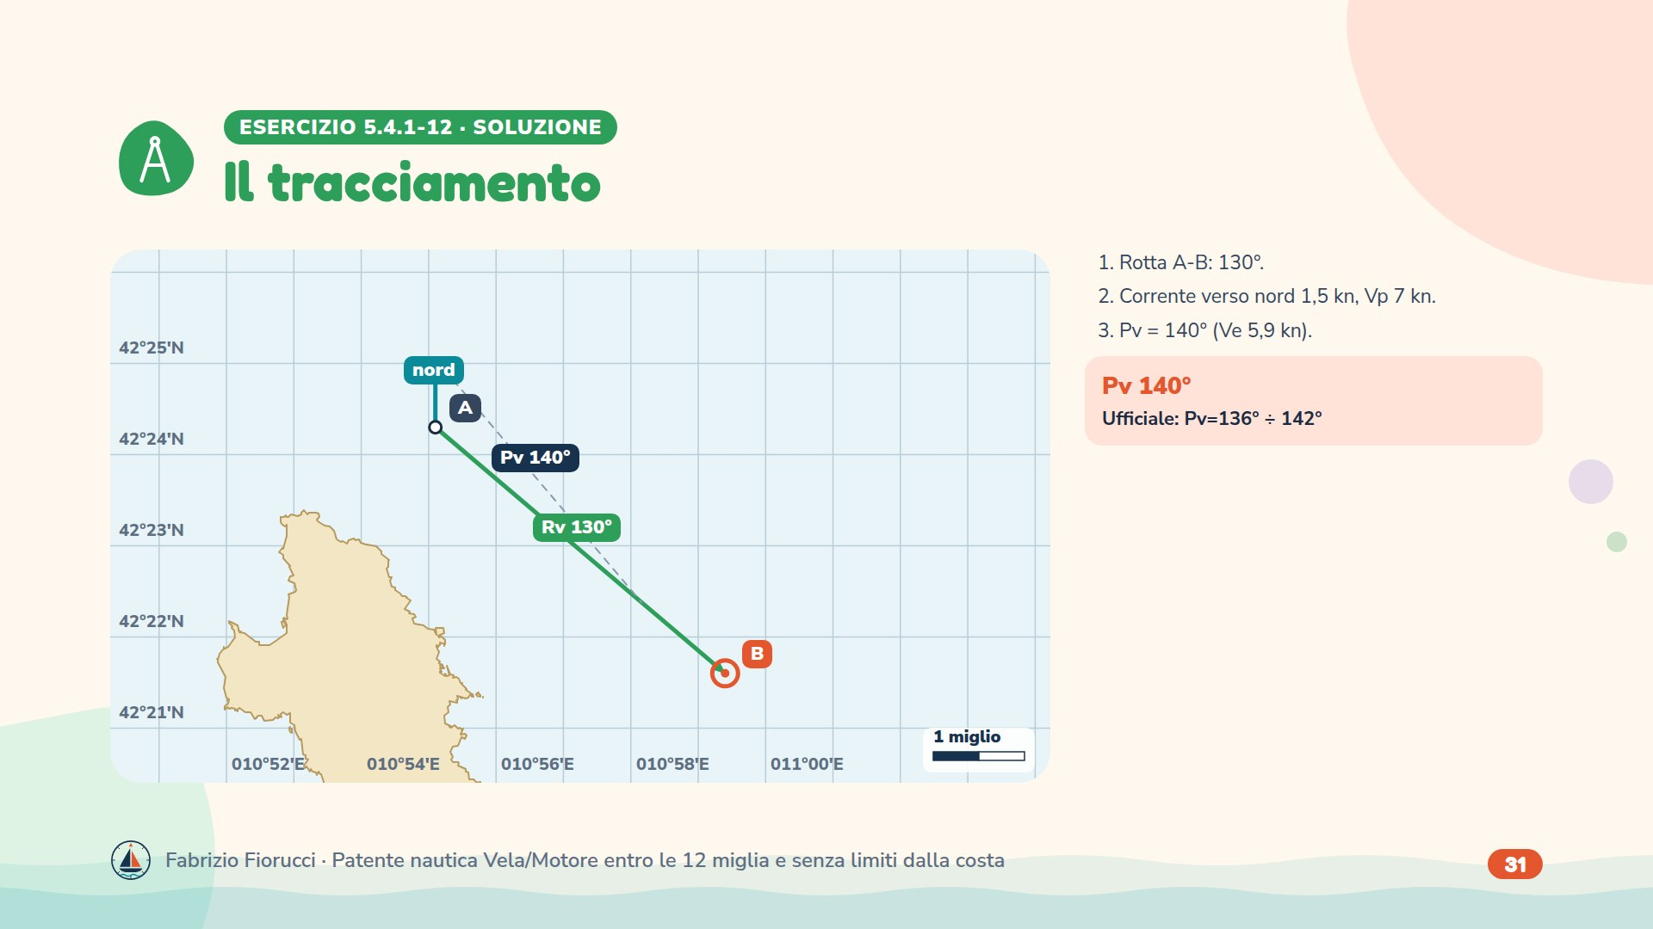
Notes:
Soluzione: Rotta A-B: 130°. Corrente verso nord 1,5 kn, Vp 7 kn. Pv = 140° (Ve 5,9 kn). Risultato: Pv 140°. Ufficiale: Pv=136° ÷ 142°.

Slide 32
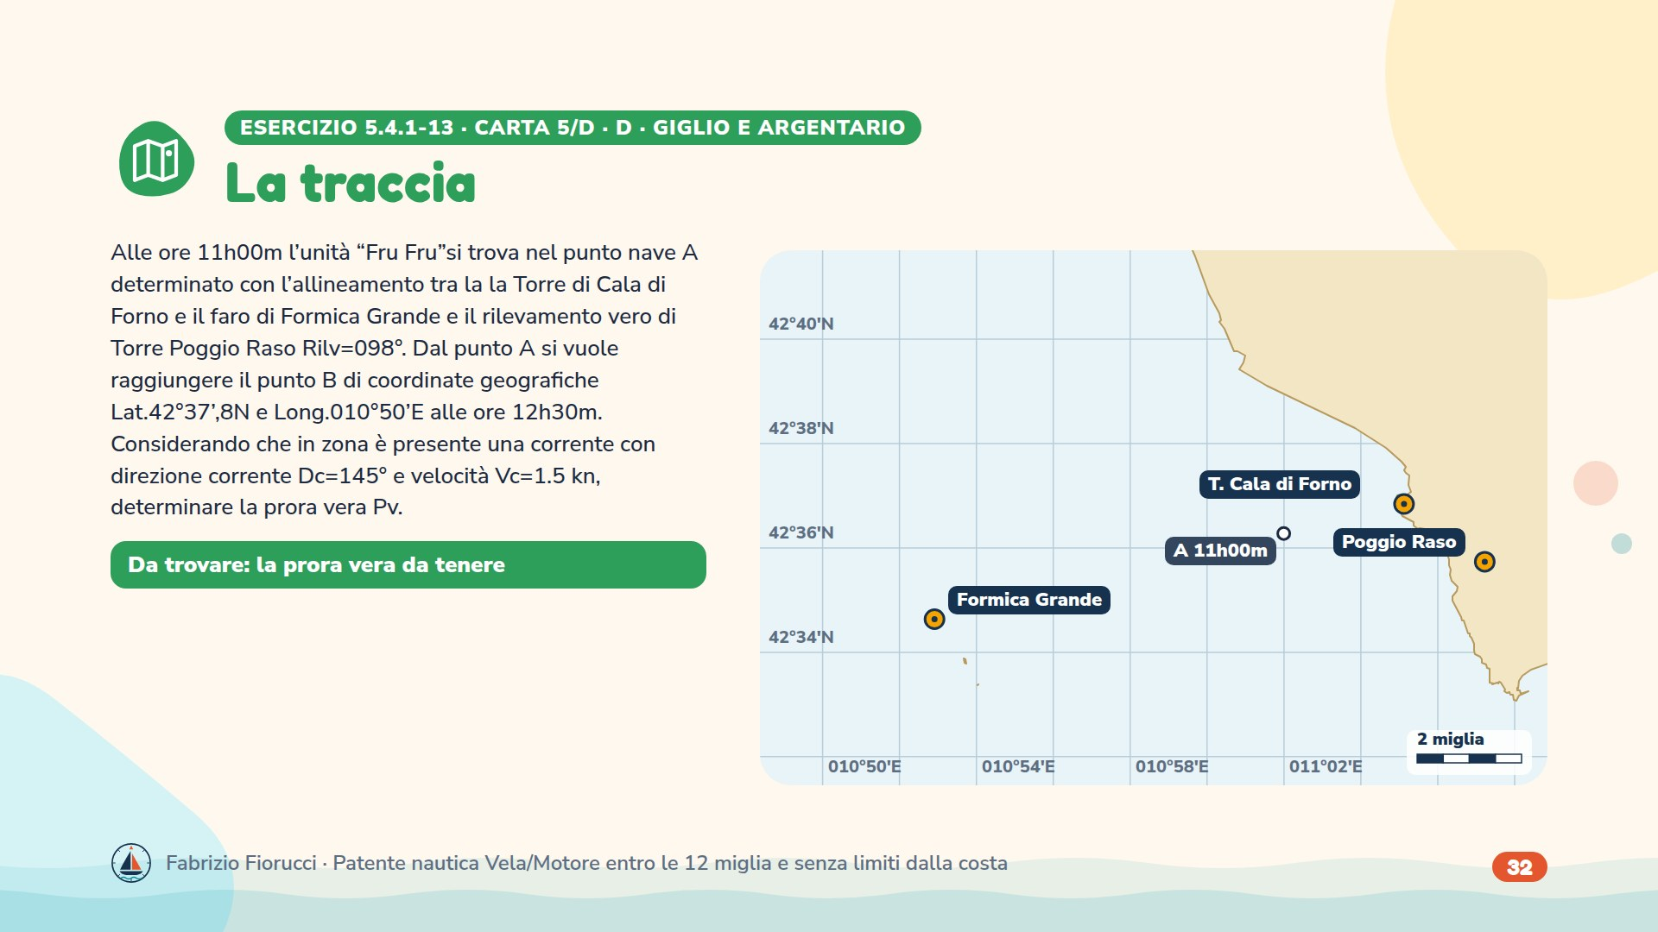
Notes:
Traccia ufficiale (Allegato A al DD 131/2022). Risposta ufficiale: Pv=287° ÷ 292°.

Slide 33
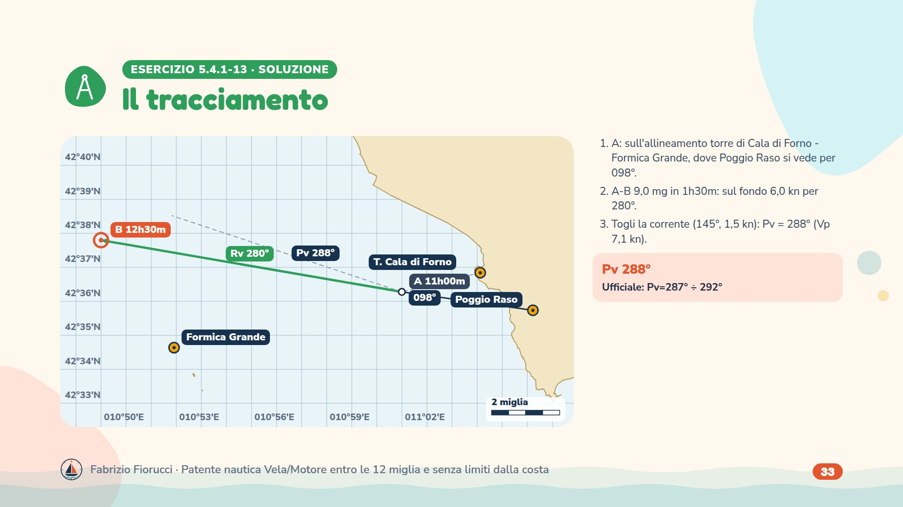
Notes:
Soluzione: A: sull'allineamento torre di Cala di Forno - Formica Grande, dove Poggio Raso si vede per 098°. A-B 9,0 mg in 1h30m: sul fondo 6,0 kn per 280°. Togli la corrente (145°, 1,5 kn): Pv = 288° (Vp 7,1 kn). Risultato: Pv 288°. Ufficiale: Pv=287° ÷ 292°.

Slide 34
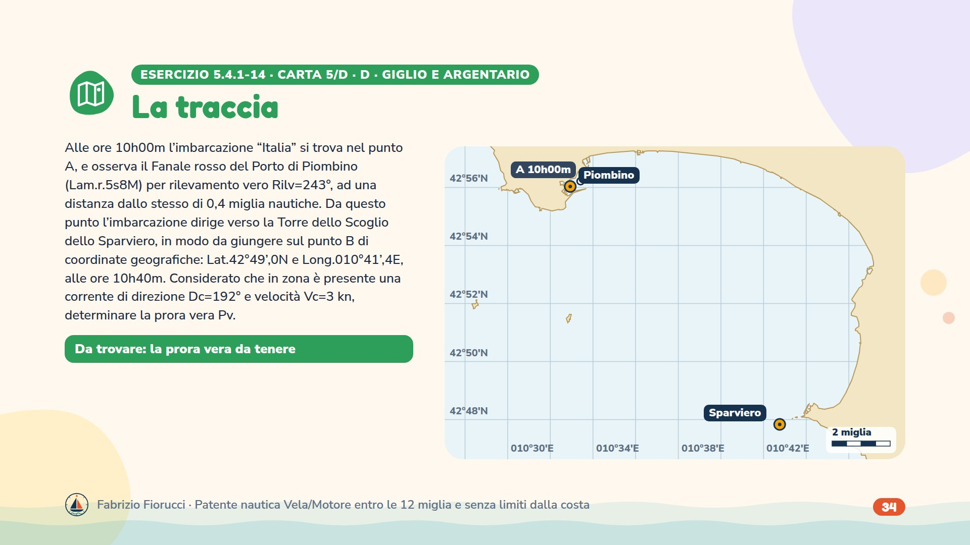
Notes:
Traccia ufficiale (Allegato A al DD 131/2022). Risposta ufficiale: Pv=127° ÷ 133°.

Slide 35
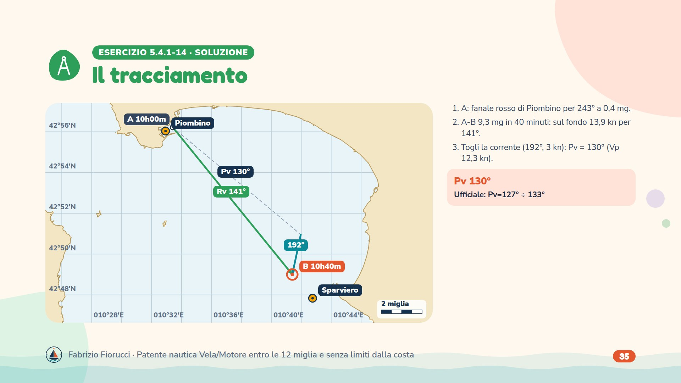
Notes:
Soluzione: A: fanale rosso di Piombino per 243° a 0,4 mg. A-B 9,3 mg in 40 minuti: sul fondo 13,9 kn per 141°. Togli la corrente (192°, 3 kn): Pv = 130° (Vp 12,3 kn). Risultato: Pv 130°. Ufficiale: Pv=127° ÷ 133°.

Slide 36
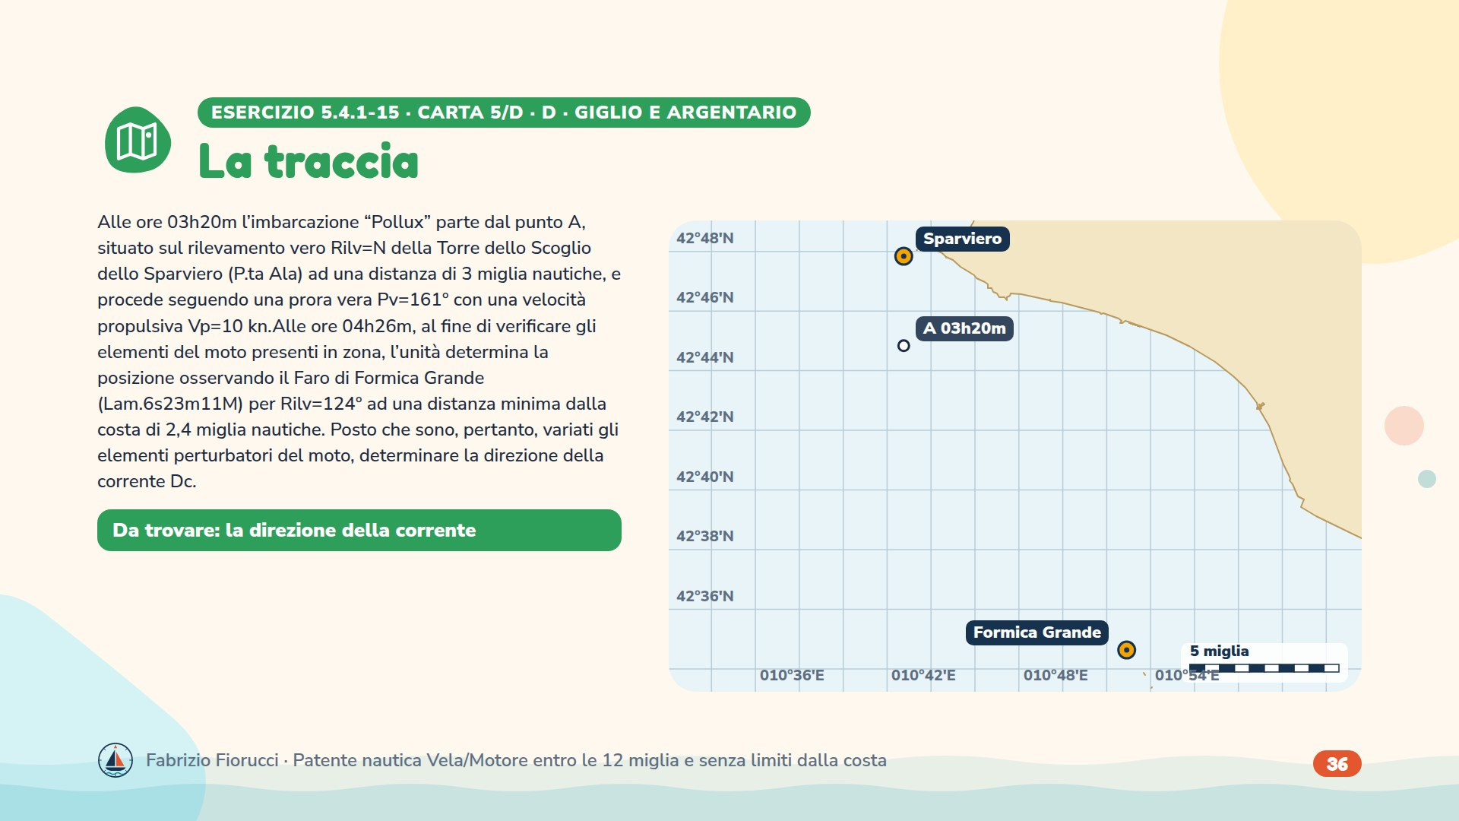
Notes:
Traccia ufficiale (Allegato A al DD 131/2022). Risposta ufficiale: Dc=046° ÷ 052°.

Slide 37
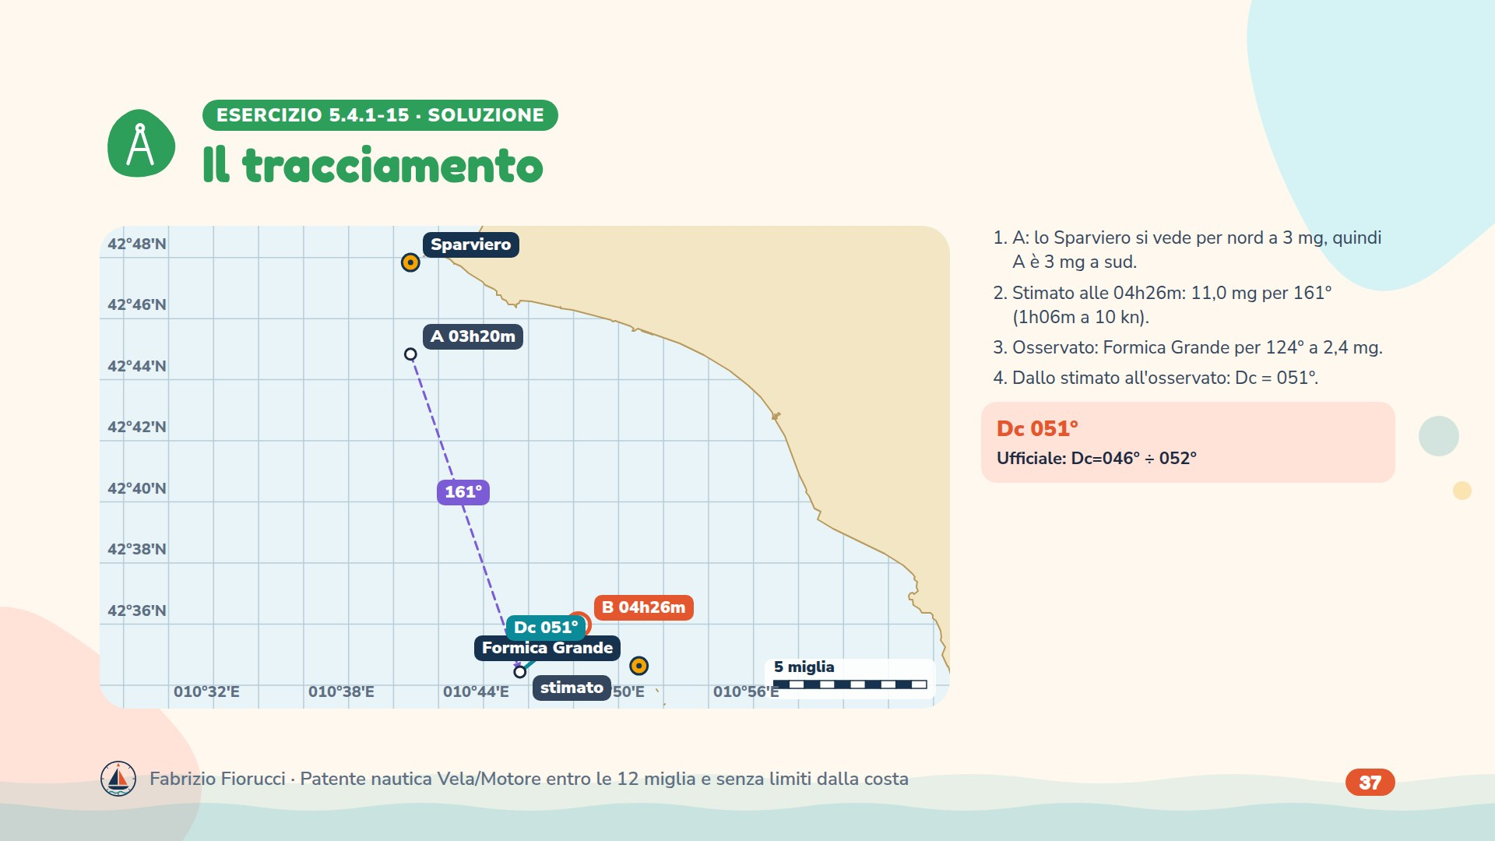
Notes:
Soluzione: A: lo Sparviero si vede per nord a 3 mg, quindi A è 3 mg a sud. Stimato alle 04h26m: 11,0 mg per 161° (1h06m a 10 kn). Osservato: Formica Grande per 124° a 2,4 mg. Dallo stimato all'osservato: Dc = 051°. Risultato: Dc 051°. Ufficiale: Dc=046° ÷ 052°.

Slide 38
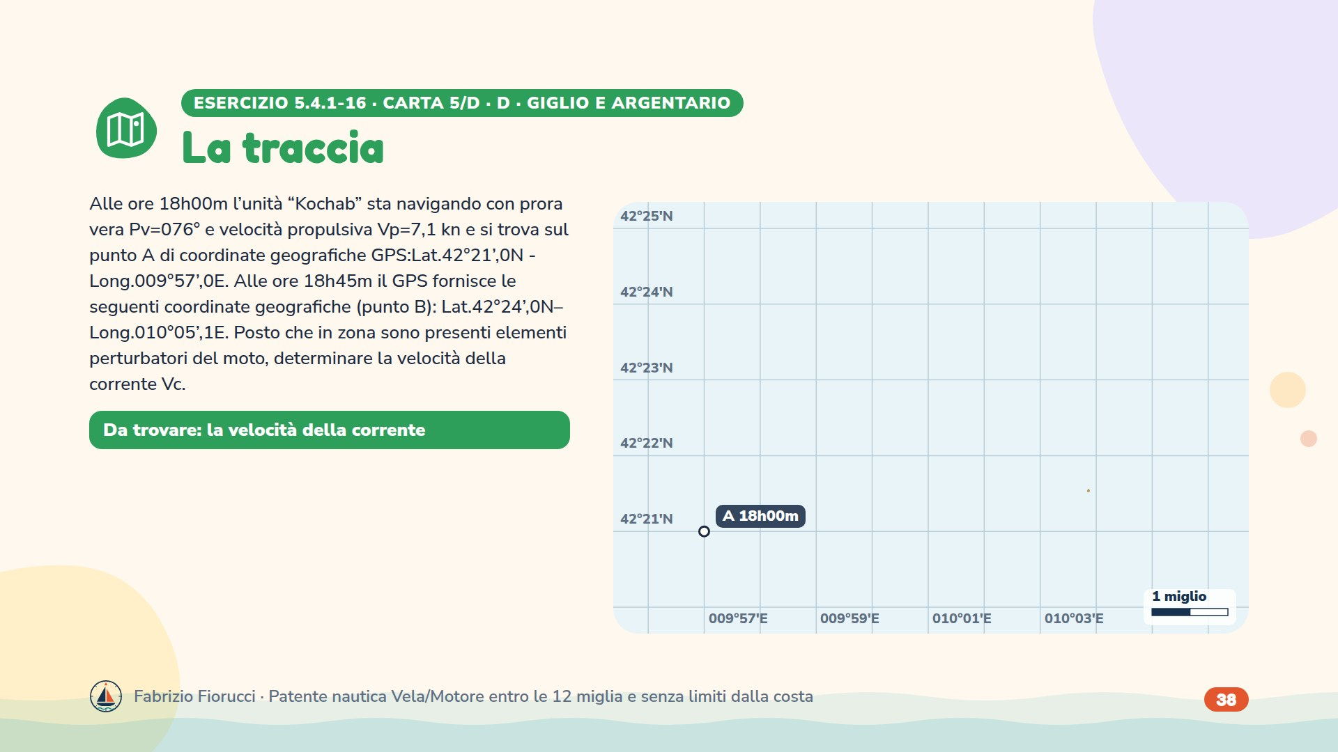
Notes:
Traccia ufficiale (Allegato A al DD 131/2022). Risposta ufficiale: Vc=2,2 ÷ 2,8 kn.

Slide 39
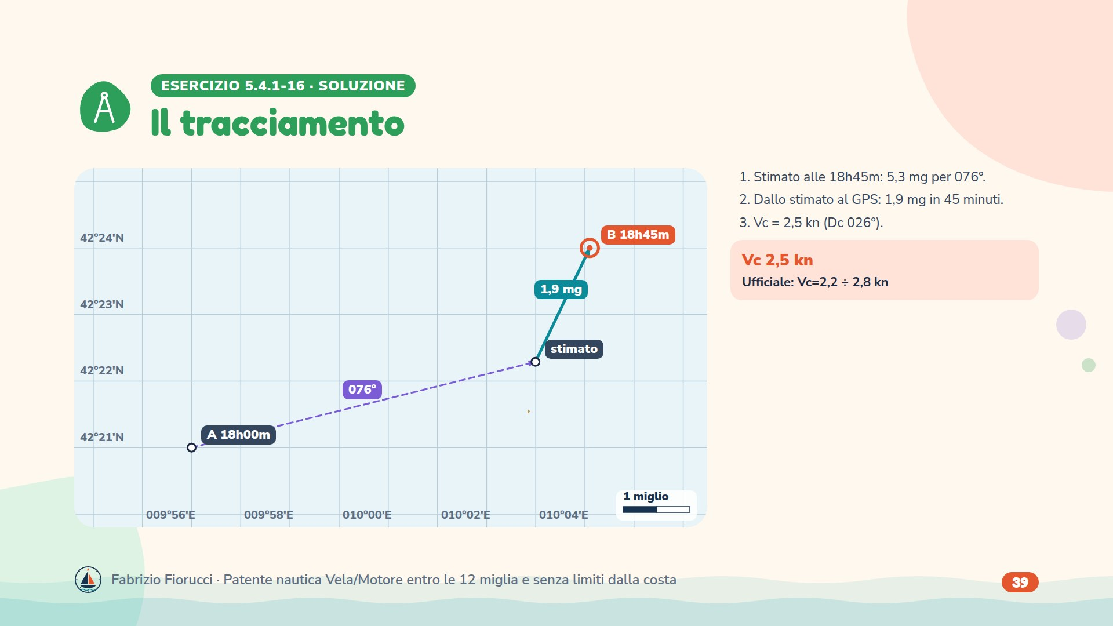
Notes:
Soluzione: Stimato alle 18h45m: 5,3 mg per 076°. Dallo stimato al GPS: 1,9 mg in 45 minuti. Vc = 2,5 kn (Dc 026°). Risultato: Vc 2,5 kn. Ufficiale: Vc=2,2 ÷ 2,8 kn.

Slide 40
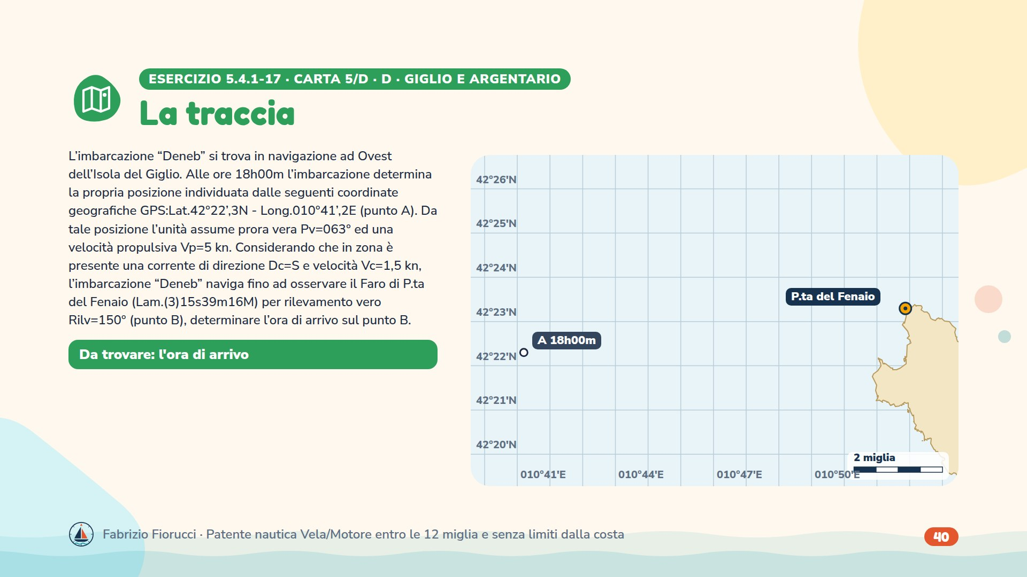
Notes:
Traccia ufficiale (Allegato A al DD 131/2022). Risposta ufficiale: ora di arrivo 19h 47m ÷ 19h 53m.

Slide 41
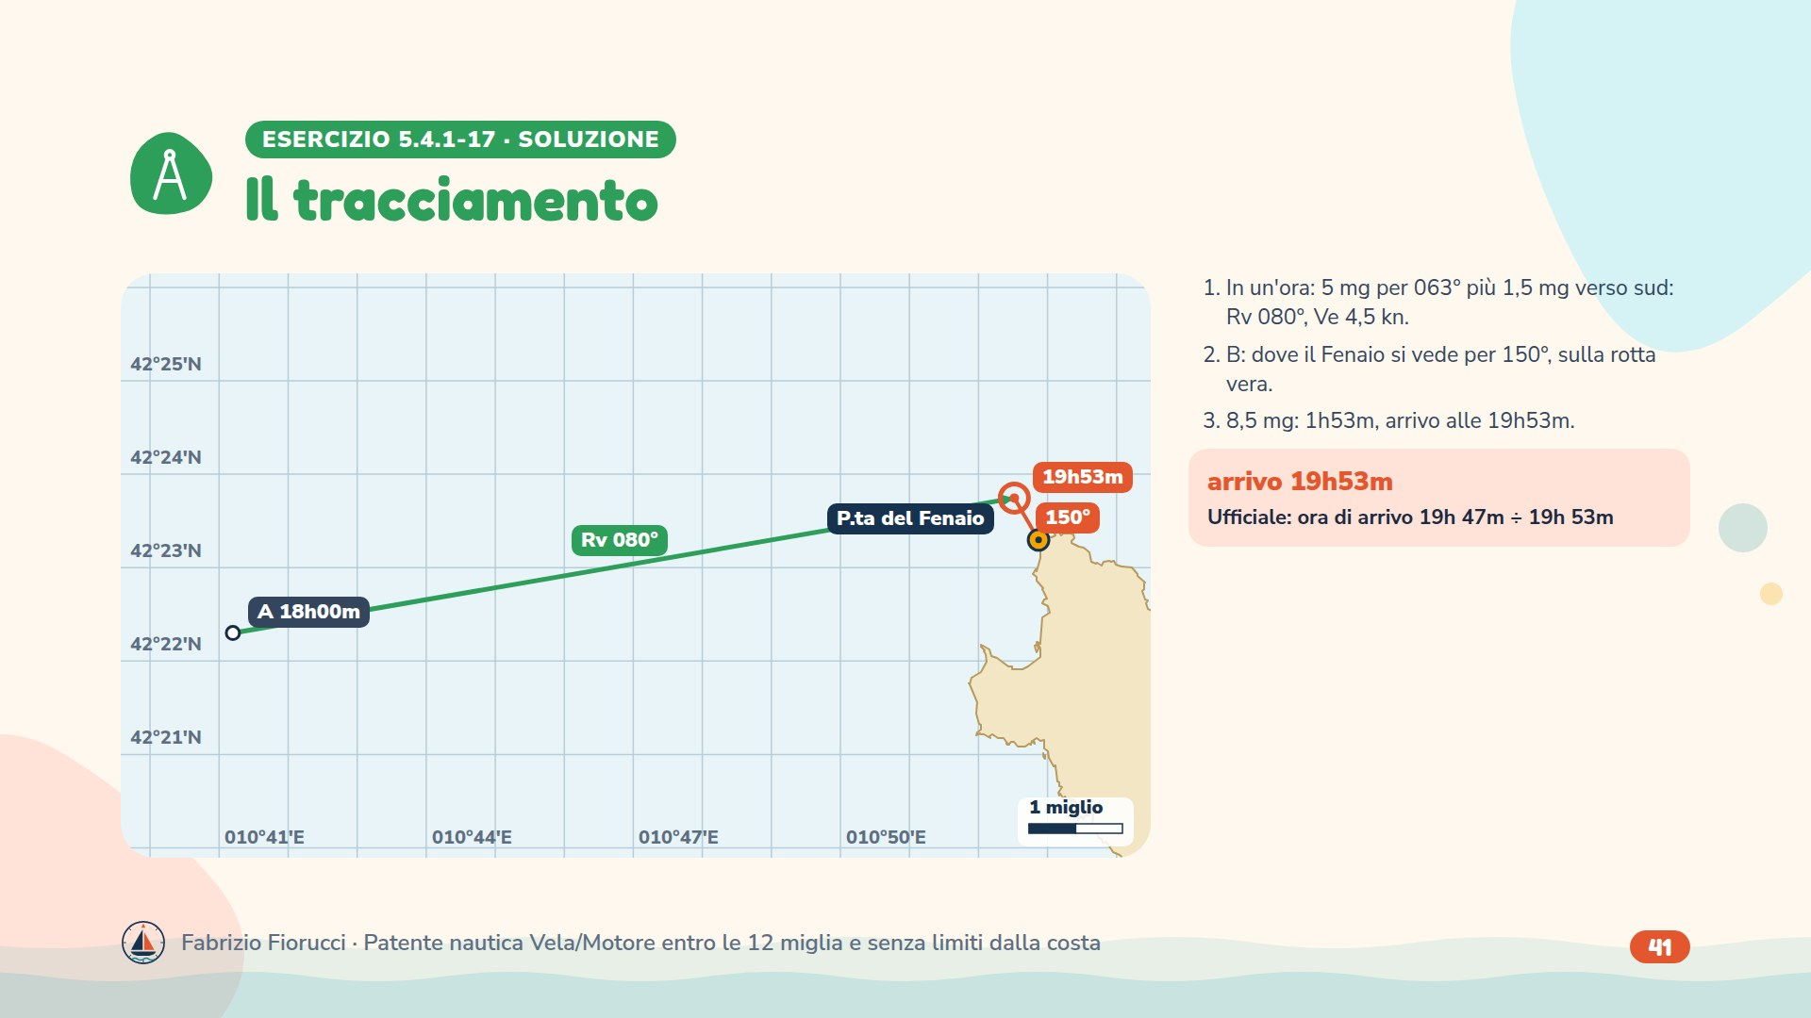
Notes:
Soluzione: In un'ora: 5 mg per 063° più 1,5 mg verso sud: Rv 080°, Ve 4,5 kn. B: dove il Fenaio si vede per 150°, sulla rotta vera. 8,5 mg: 1h53m, arrivo alle 19h53m. Risultato: arrivo 19h53m. Ufficiale: ora di arrivo 19h 47m ÷ 19h 53m.

Slide 42
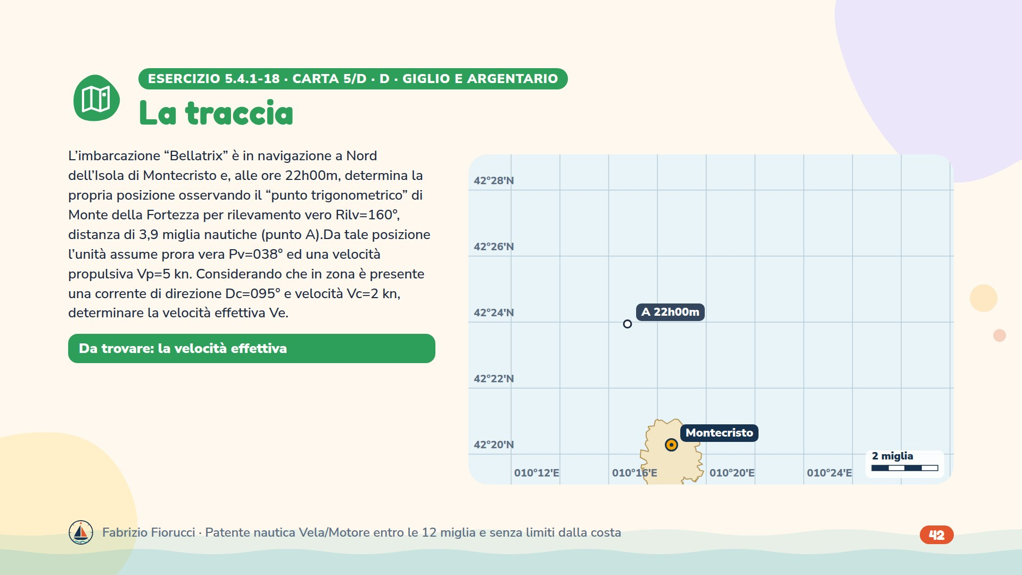
Notes:
Traccia ufficiale (Allegato A al DD 131/2022). Risposta ufficiale: Ve=6 ÷ 6,6 kn.

Slide 43
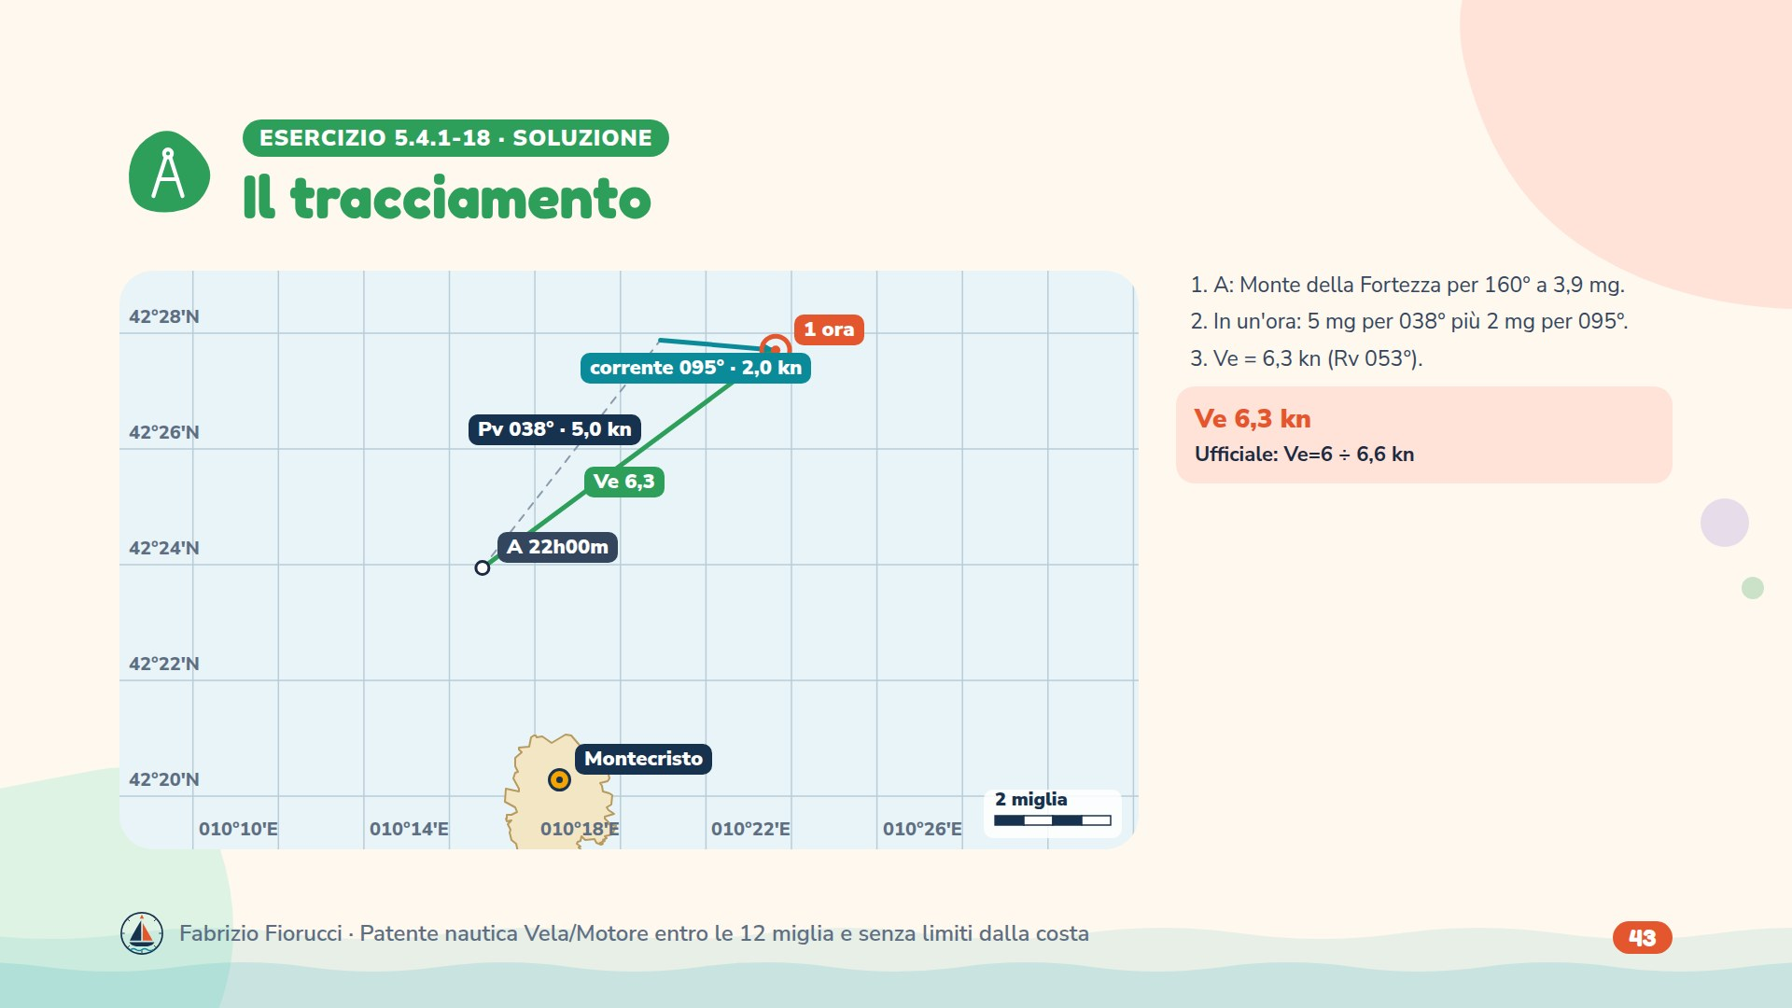
Notes:
Soluzione: A: Monte della Fortezza per 160° a 3,9 mg. In un'ora: 5 mg per 038° più 2 mg per 095°. Ve = 6,3 kn (Rv 053°). Risultato: Ve 6,3 kn. Ufficiale: Ve=6 ÷ 6,6 kn.

Slide 44
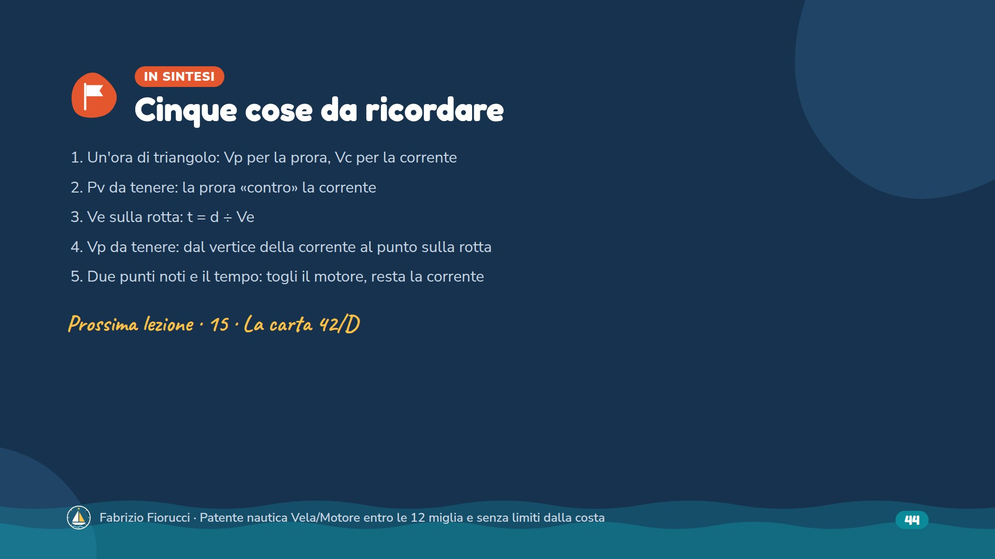
Notes:
A casa: rifai sulla carta gli esercizi 5.4.1 non svolti in aula.

